Slide 1
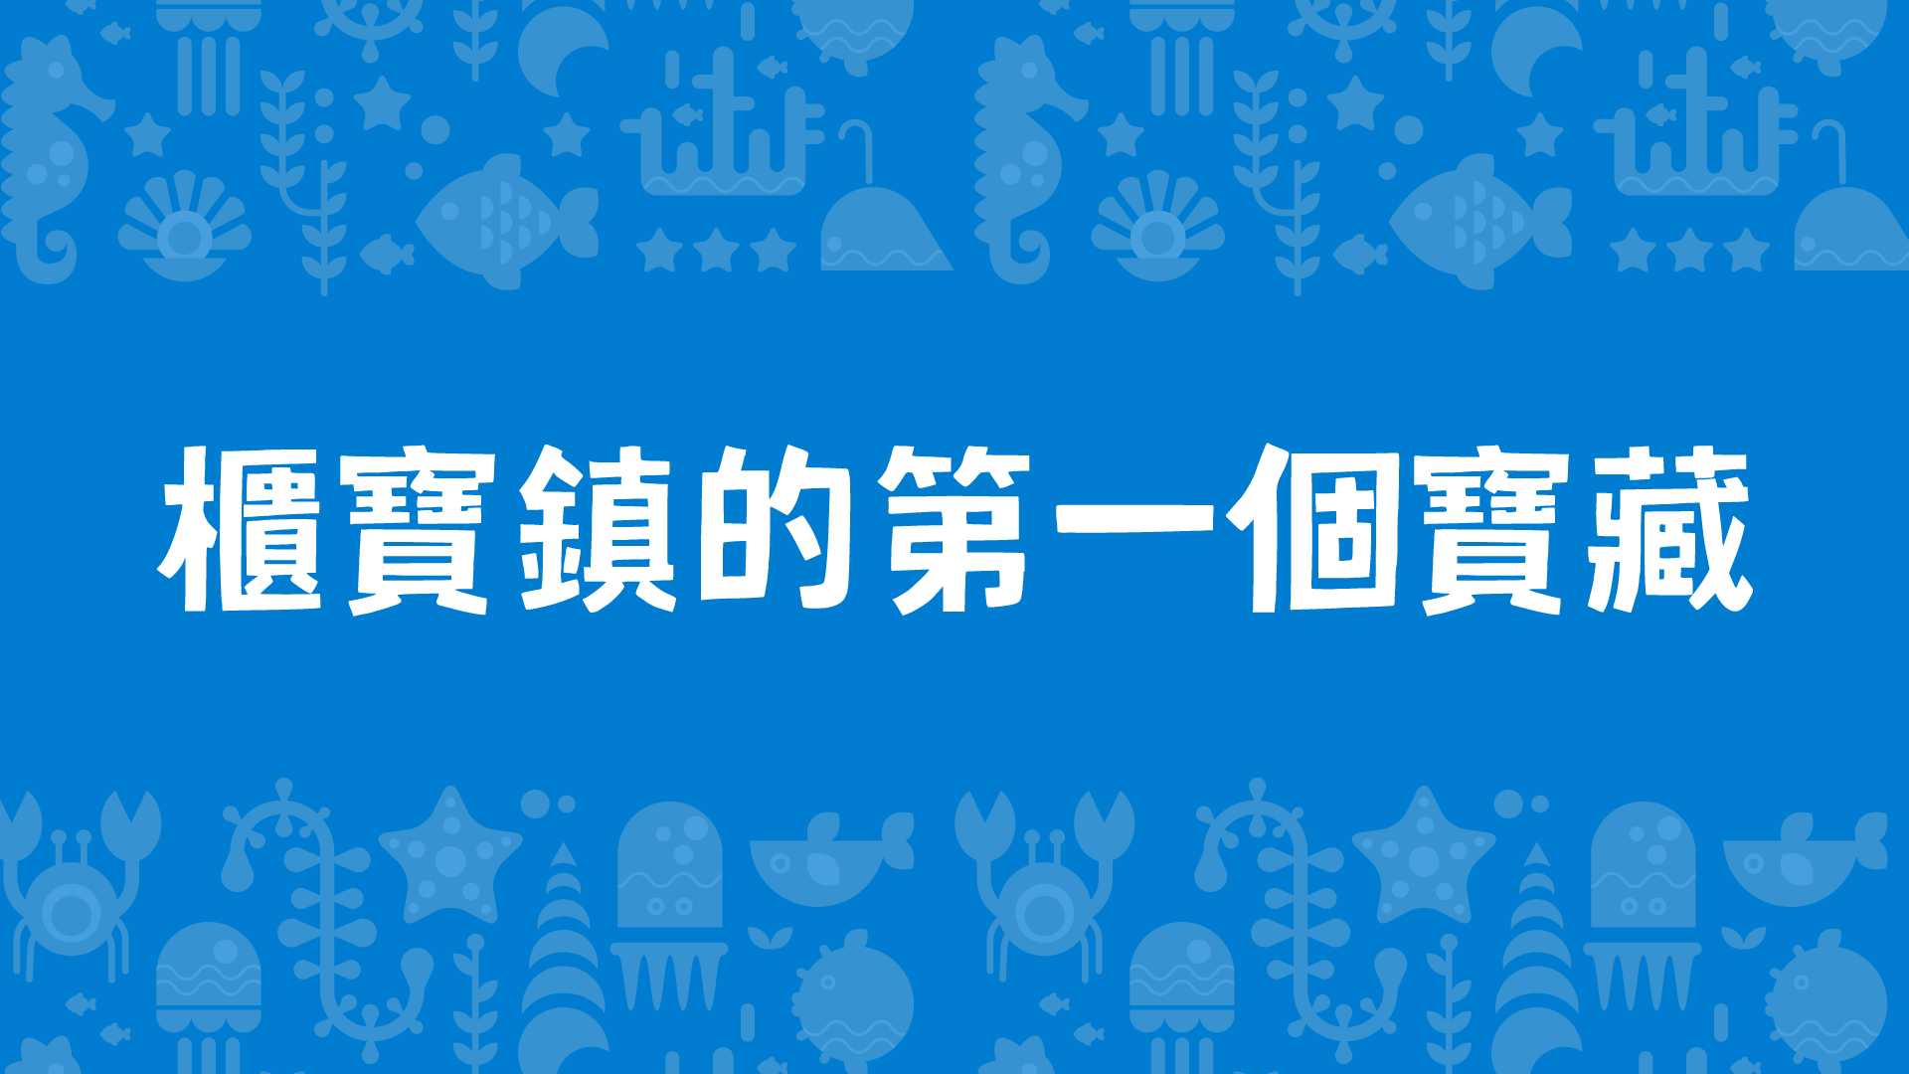
Notes:
1. 了解儲蓄的意義與重要性。
2. 學會分配收入，培養先存後花的習慣。
3. 能設定明確的儲蓄目標並持續累積。
4. 認識銀行的功能與利息的概念。

Slide 2
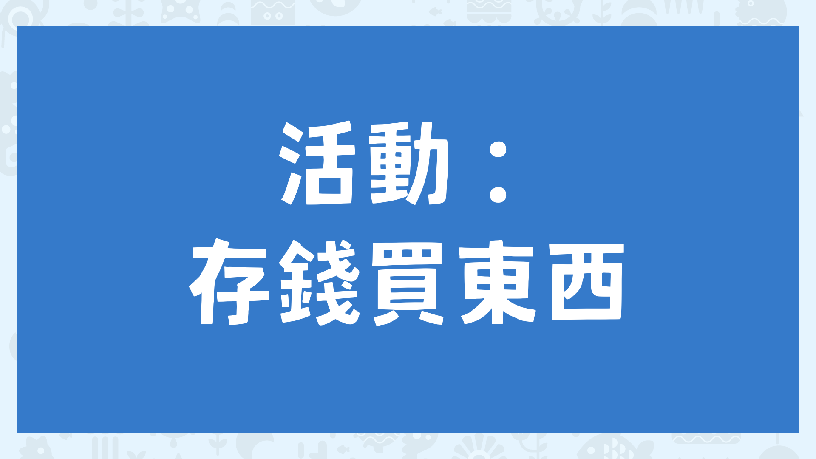
Notes:
【暖身活動： 存錢買東西】
教師詢問學生是否有拿過零用錢或壓歲錢？拿到錢是存起來比較多？還是花掉比較多？請學生自由分享
活動規則：
將全班分成4組，請一位學生當 「會計」 管錢,老師將其他的組員編號。
活動開始時,教師用PPT播放物品的金額。
各組依序派編號的組員走到講台前，一次只能從講台拿取 1 張10元的紙鈔，回到該組交給會計。依照投影幕上不同商品，累積各樣商品需要的金額。
當一位同學完成動作後,才能換下一位同學前往拿紙鈔,同學會一直陸續至講台前。
遊戲目標：當有組別將投影幕上所有商品的金額都 「存滿」 時，該組會計要舉手，大聲喊: 「老闆,結帳!」

Slide 3
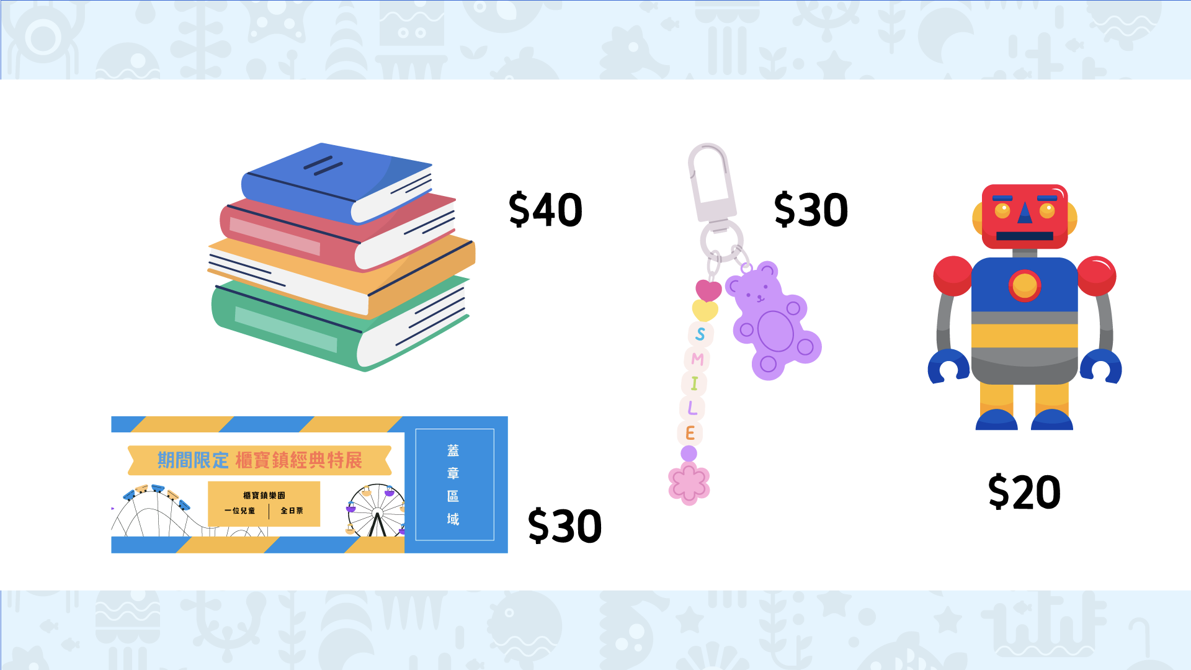
Notes:
教師詢問學生：「如果有想買的東西，但是手邊的錢不夠該怎麼辦？」
教師總結：「這就是存錢的意義：慢慢累積，才能達到目標。」

Slide 4
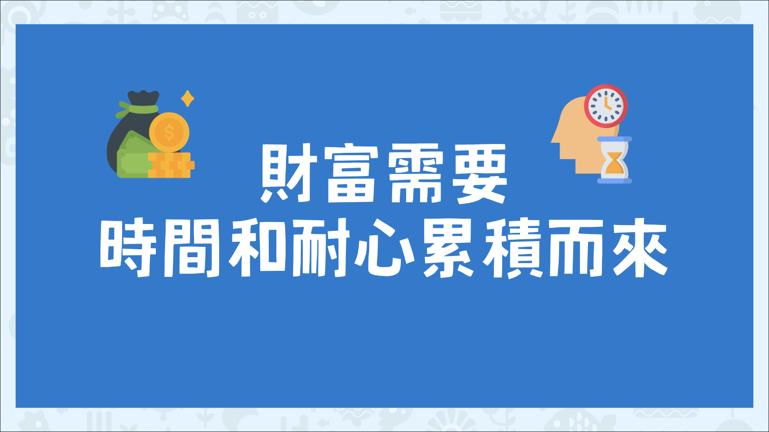
Notes:
教師和學生分享結論： 有想要的東西，可以靠著存錢來完成。存錢是一點一點地累積，需要有時間和耐心，而「財富」也是靠累積而來。這也是來自波斯塔島的小創、小興和小上在櫃寶鎮上要學的第一個功課。

Slide 5
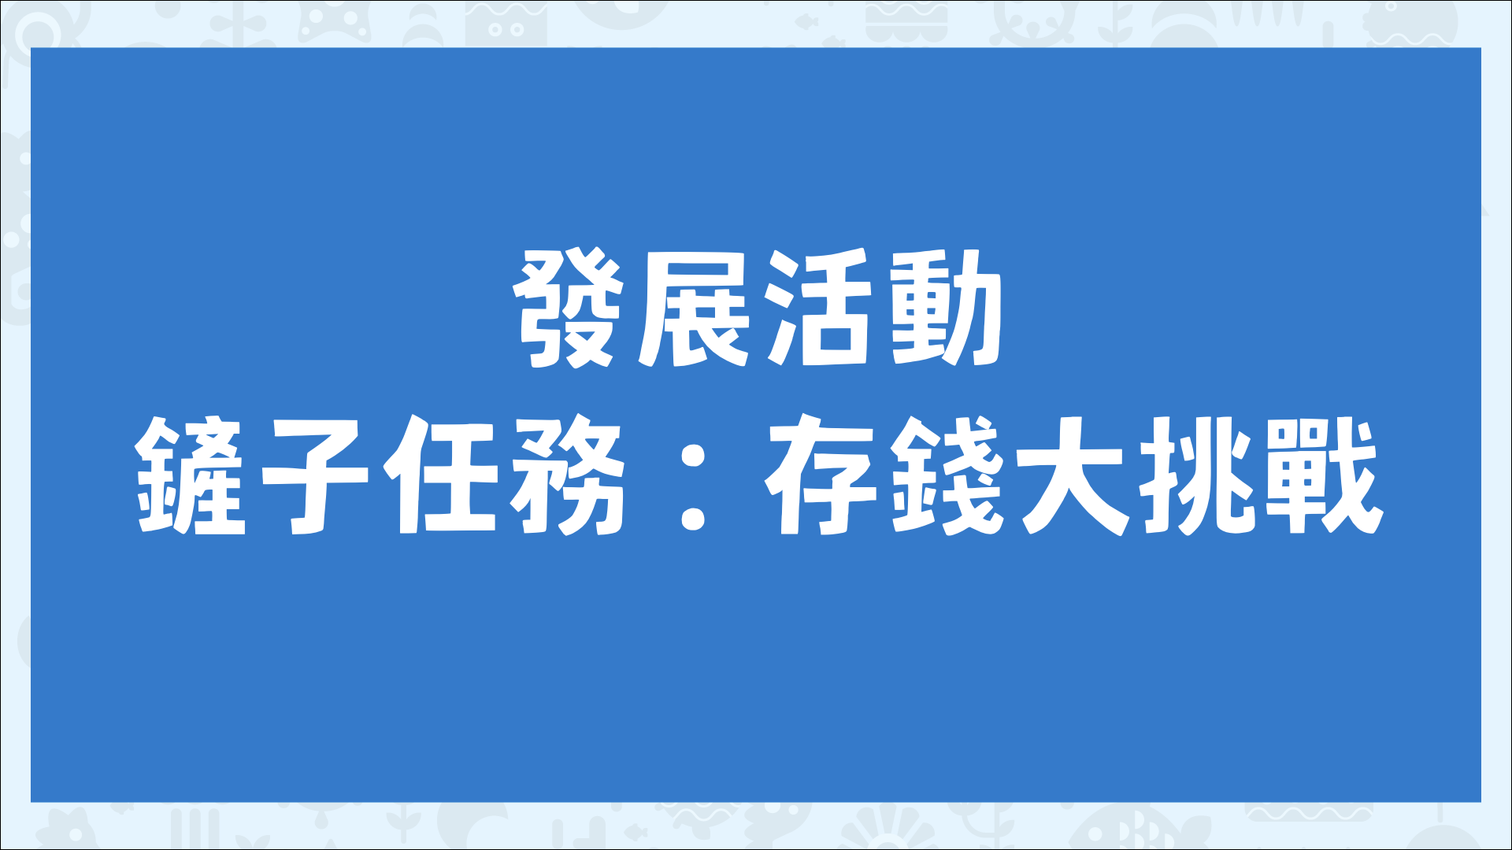

Slide 6
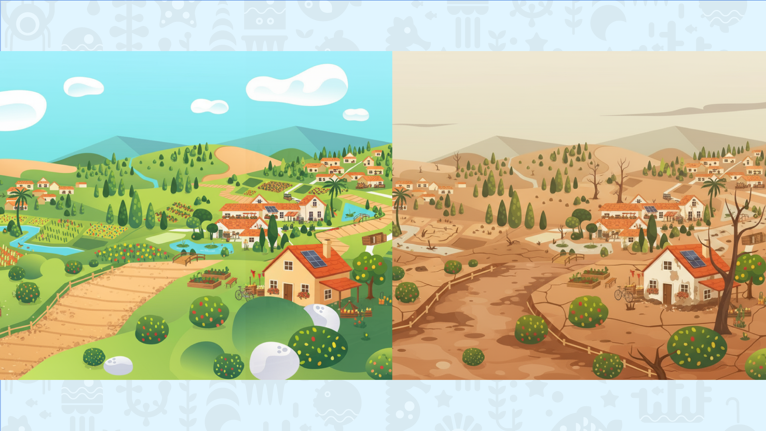
Notes:
波斯塔島是一個逐漸沒落的小島。

Slide 7
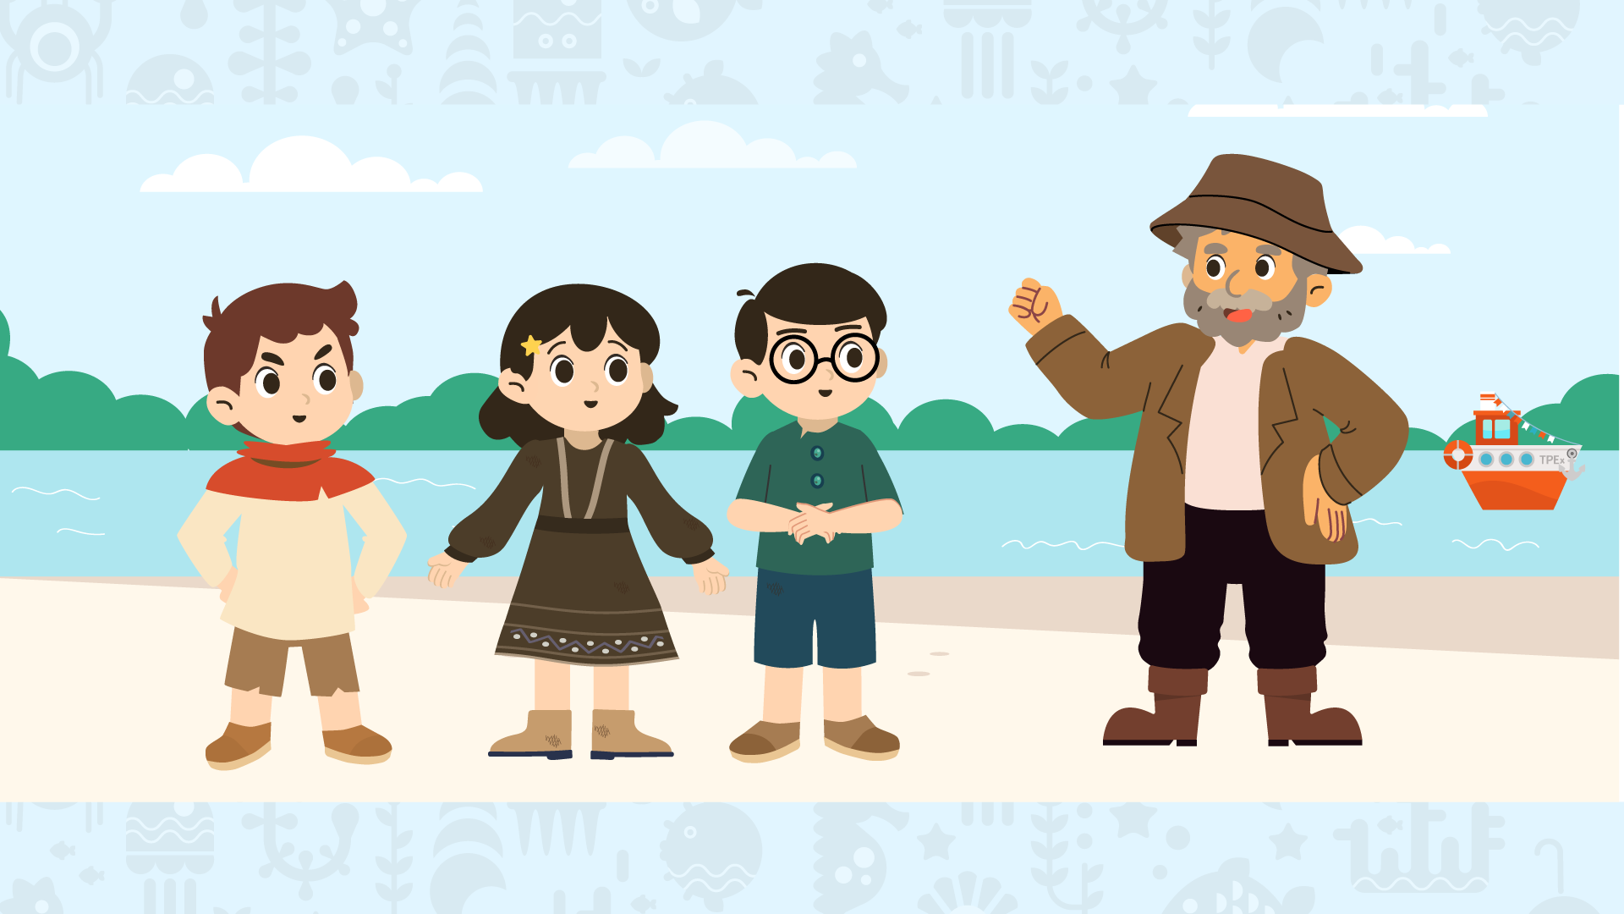
Notes:
小創、小興和小上決定跟隨小上的爺爺費斯弗船長，一起啟航前往傳說中的「櫃寶鎮」。那是一個人人都過著富裕生活的地方，據說只要掌握了那裡的用錢秘訣，就能找到致富的方法。在準備出發時，他們觀察到一件有趣的事：

Slide 8
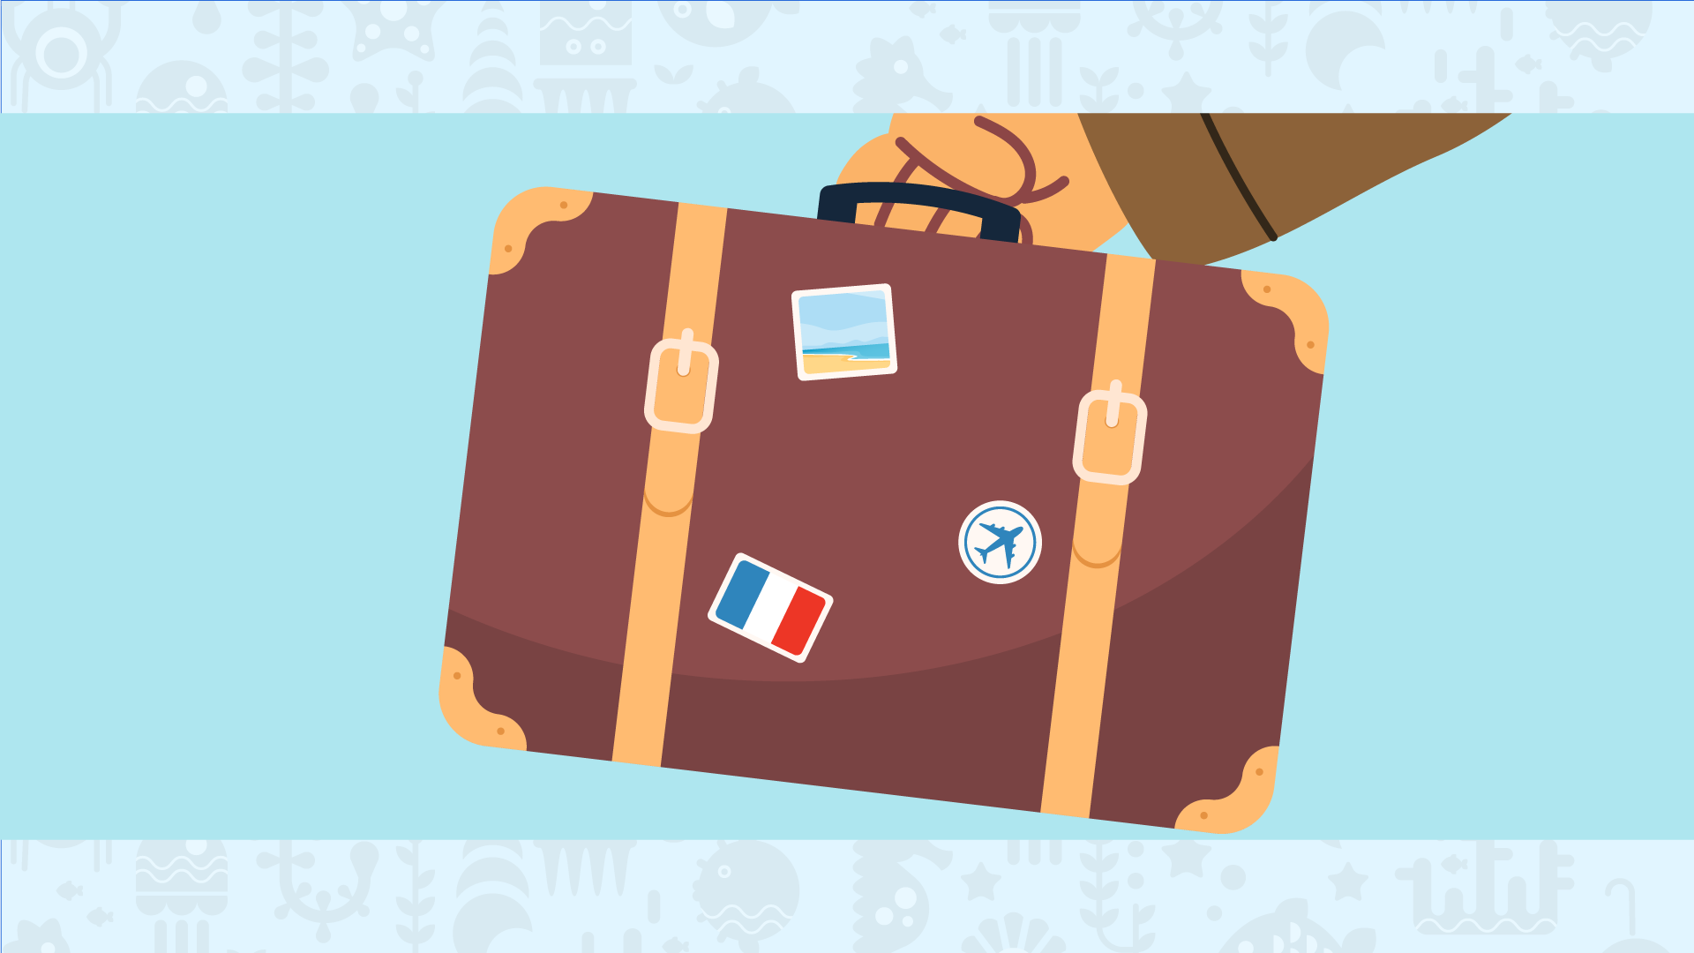
Notes:
櫃寶鎮的人，每個人都只有一個行李箱的空間。

Slide 9
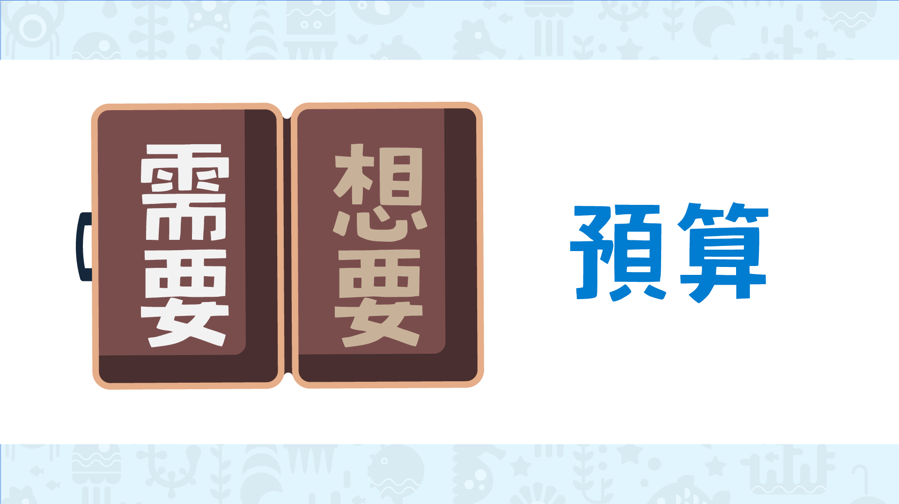
Notes:
他們打包時不會急著把喜歡的東西全塞進去，而是會先放進「需要的」衣物、食物、工具…等。
確定還有空間，才開始考慮「想要帶的」東西。
小創、小興和小上思考著這個觀念，覺得很特別。
他們思考，在櫃寶鎮，致富的祕密也許就藏在這份「先裝需要、再放想要」的習慣裡。

Slide 10

Notes:
懷著疑問與期待，他們登上 TPEx 號，跟著費斯弗船長啟航，為了讓波斯塔島重新繁榮起來，展開一場改變命運的冒險。經過一段航程後，海霧散開，櫃寶鎮終於出現在眼前。

Slide 11
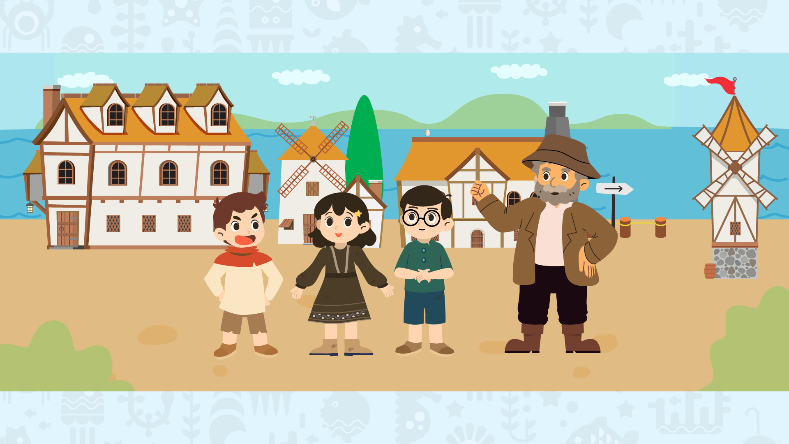
Notes:
上岸後，小創、小興和小上忍不住問費斯弗船長：
「我們到了櫃寶鎮，要怎麼賺錢呢？聽說這裡的地下藏著寶藏！」

Slide 12
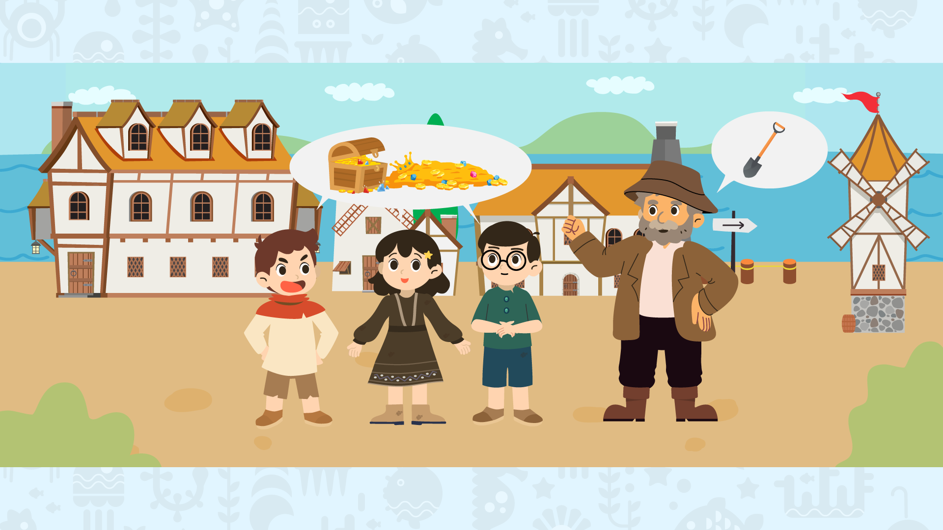
Notes:
費斯弗船長微微一笑，語氣中帶著一點神祕與期待。
「沒錯，櫃寶鎮的地下確實埋著許多寶藏。
但沒有人能空手挖到寶石。想找到寶藏，第一步是學會存錢，先準備好自己的鏟子。只有當你願意花時間累積、做好準備，寶藏才會在你面前出現。」

Slide 13
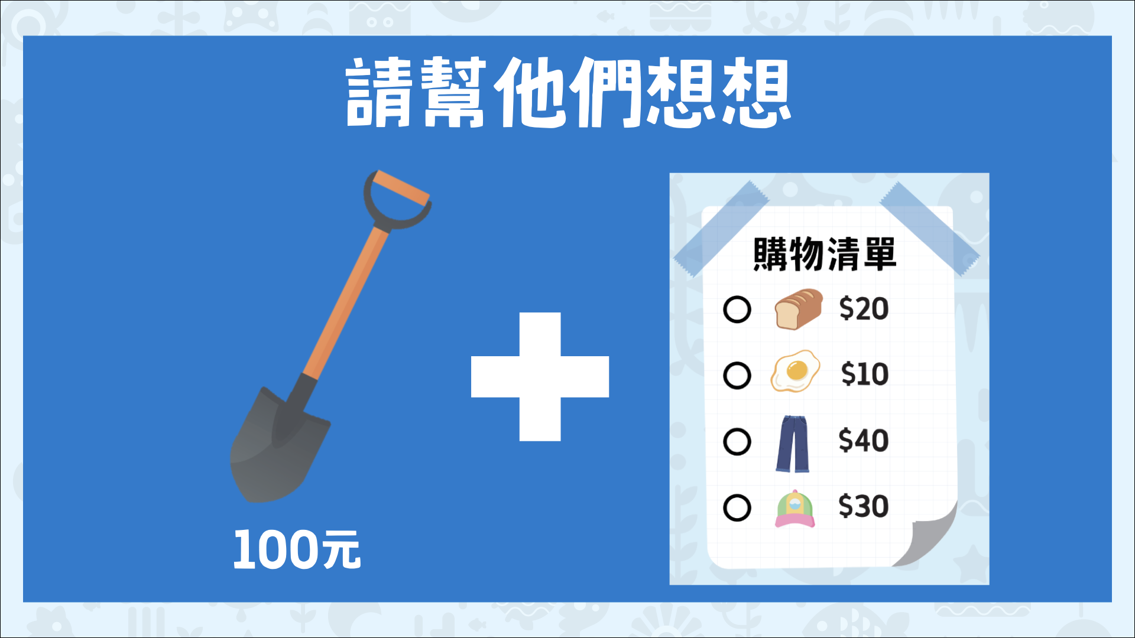
Notes:
小創、小興和小上開始思考該怎麼做。
在櫃寶鎮，一把鏟子要 100 元，沒有鏟子就無法開始挖寶。
但他們每天也需要吃飯和購買生活用品，不能把錢全部拿去存。現在，就請大家幫幫小創、小興和小上，想想看:
他們該怎麼存錢早一點買到鏟子，又可以支付生活中的種種花費呢？

Slide 14
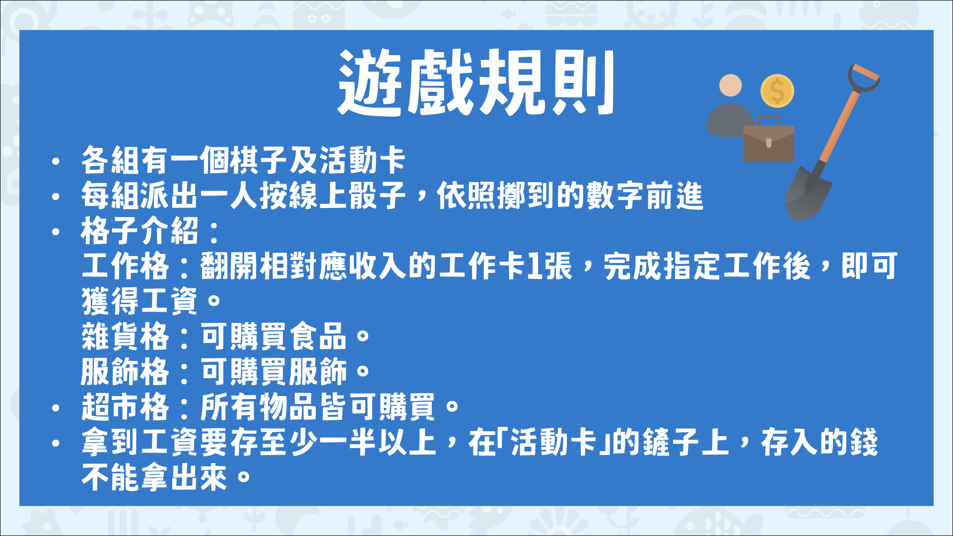
Notes:
2.規則說明：
(1)活動說明：
A.教師將鏟子任務活動海報貼在白板/黑板上，將全班分為暖身活動的四組。
B.教師擔任「銀行」，協助發放工資，及敘述工作卡牌的內容。
C.請各組選一個顏色的棋子，磁吸在活動海報Start 的格子，並隨機發給各組一張「活動卡」。
D.「活動卡」的左半邊是100元的鏟子，為各組的儲蓄目標。右半邊是購物清單，為在在櫃寶鎮日常中活中所需購買的物品。
E.每組輪流派出一人，擲骰子1次，依骰子的數字前進各組的棋子。
F.若走到「工作格」，由教師翻一張對應的工作卡。各組需依照教師敘述的內容，完成該項工作，並領取相對應的工資。拿到工資要存至少一半以上在「活動卡」的鏟子上，存入的錢不能拿出來。另一半的錢則放在購物清單上。
G.若走到「服飾店」、「雜貨店」或「超市」，可以用活動卡中購物清單上的錢，購買相對應的物品。
雜貨店格: 可購買食品。
服飾店格: 可購買服飾。
超市: 食品和服飾皆可購買。
購買完成後將該項在購物清單上打勾。
H.若已存滿鏟子的100元金額，或是購買完購物清單上所需的東西，則不需要再將工資分兩邊放，可放置目前尚未完成的地方。

Slide 15
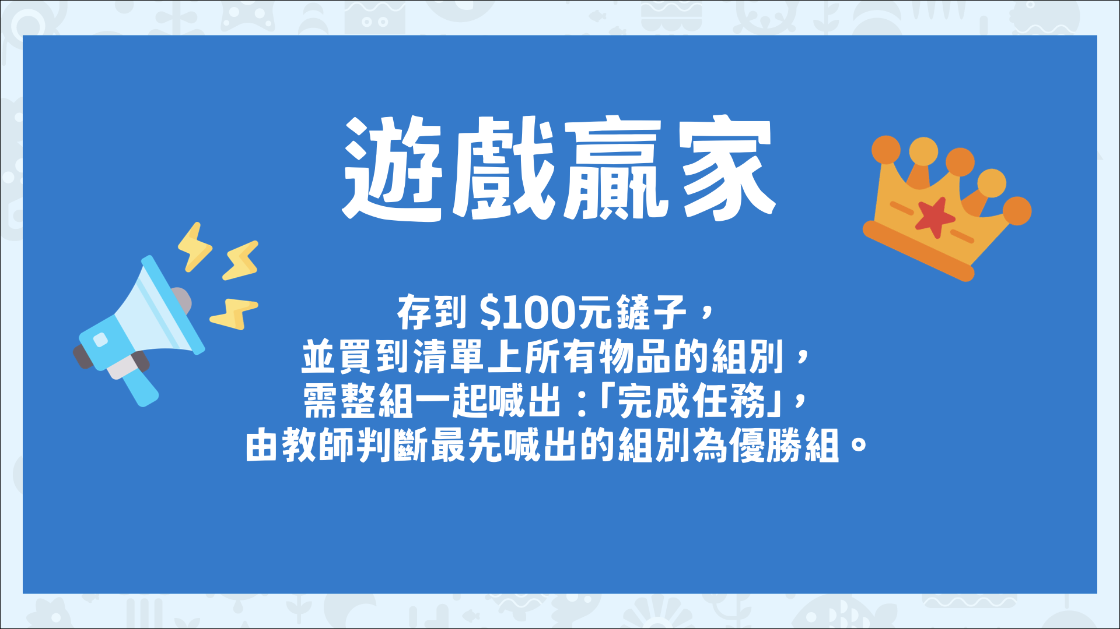
Notes:
(4)活動目標：
最先存到 $100元鏟子，並買到清單上所有物品的組別，需整組一起喊出：「完成任務」，由教師判斷最先喊出的組別為優勝組。

Slide 16
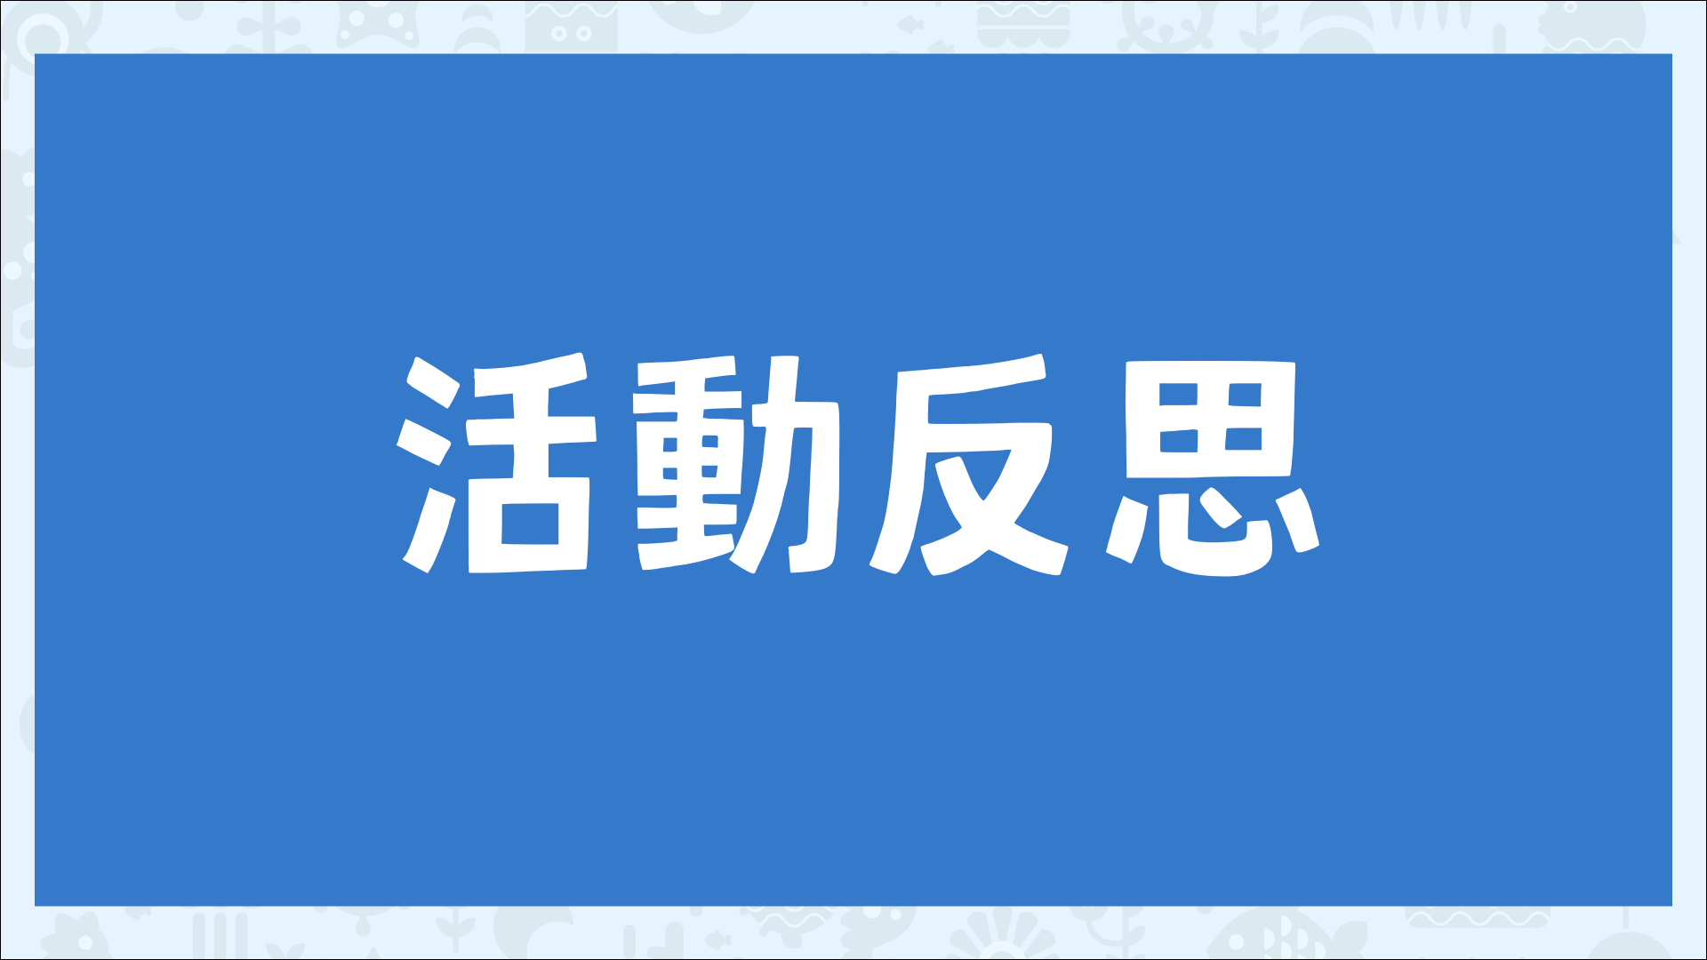
Notes:
1.你們的遊戲策略是什麼？每次領到工資時，你們是怎麼分配的？
2.過程中遇到什麼困難？為什麼有的組別比較快完成，有的比較慢？
3.為什麼沒有任何組別的鏟子存款會是「0 元」？這代表什麼？
4.如果一開始不先儲蓄，會發生什麼事？
5.在日常生活中，你拿到錢有先儲蓄嗎？

Slide 17
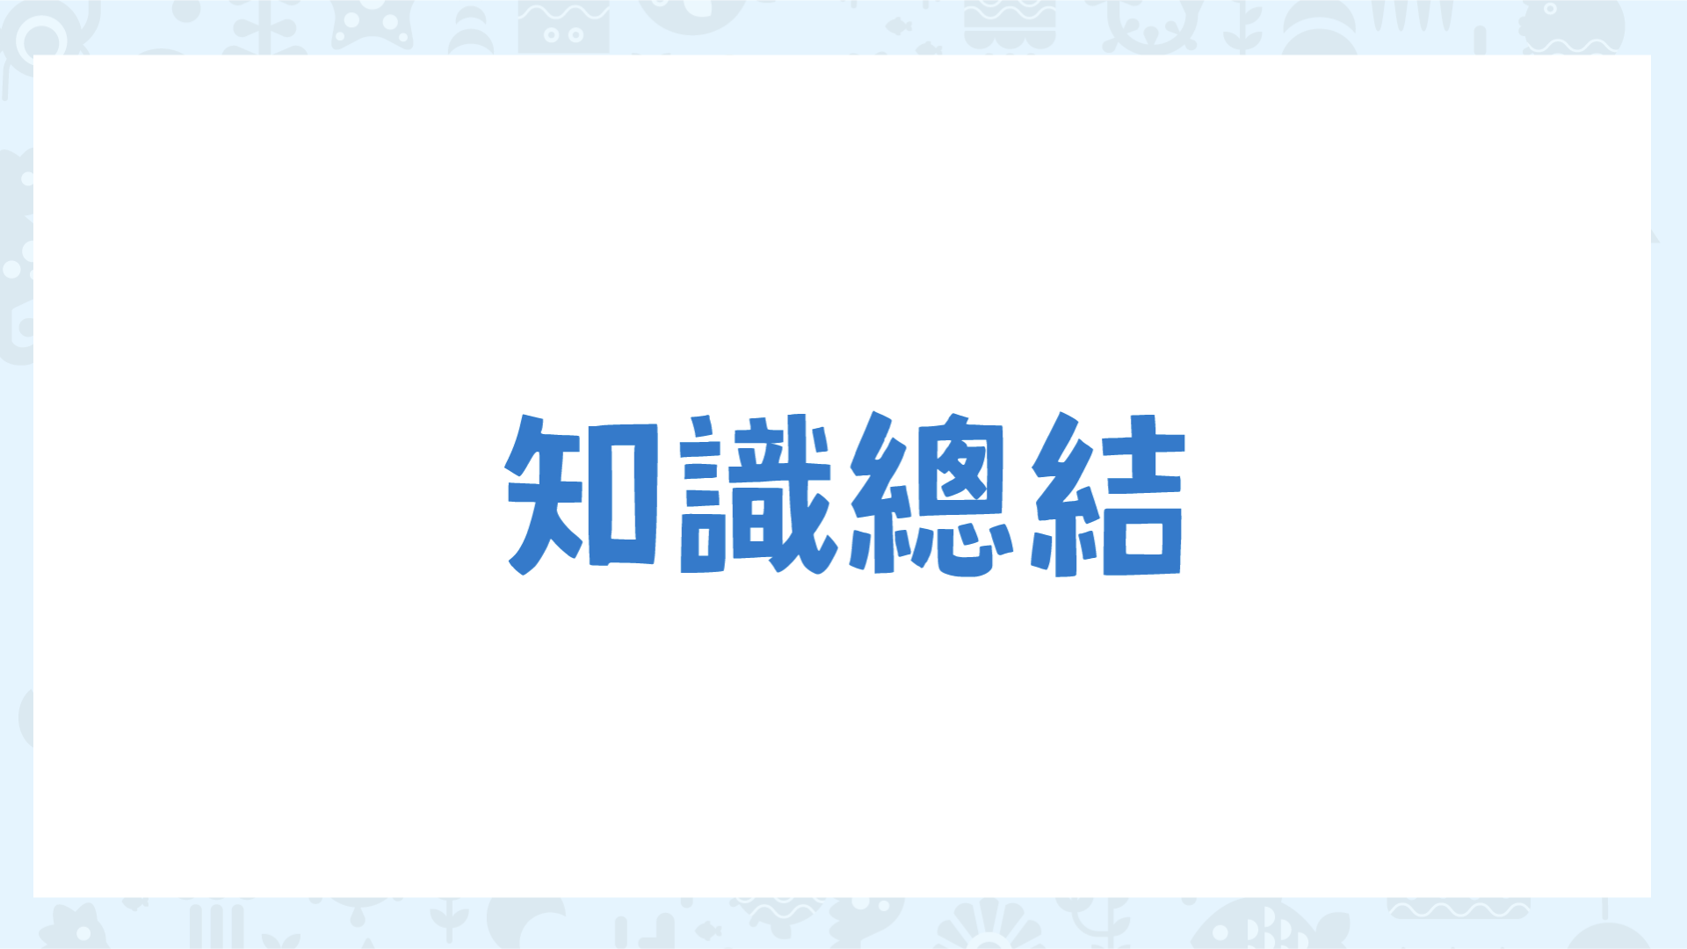

Slide 18
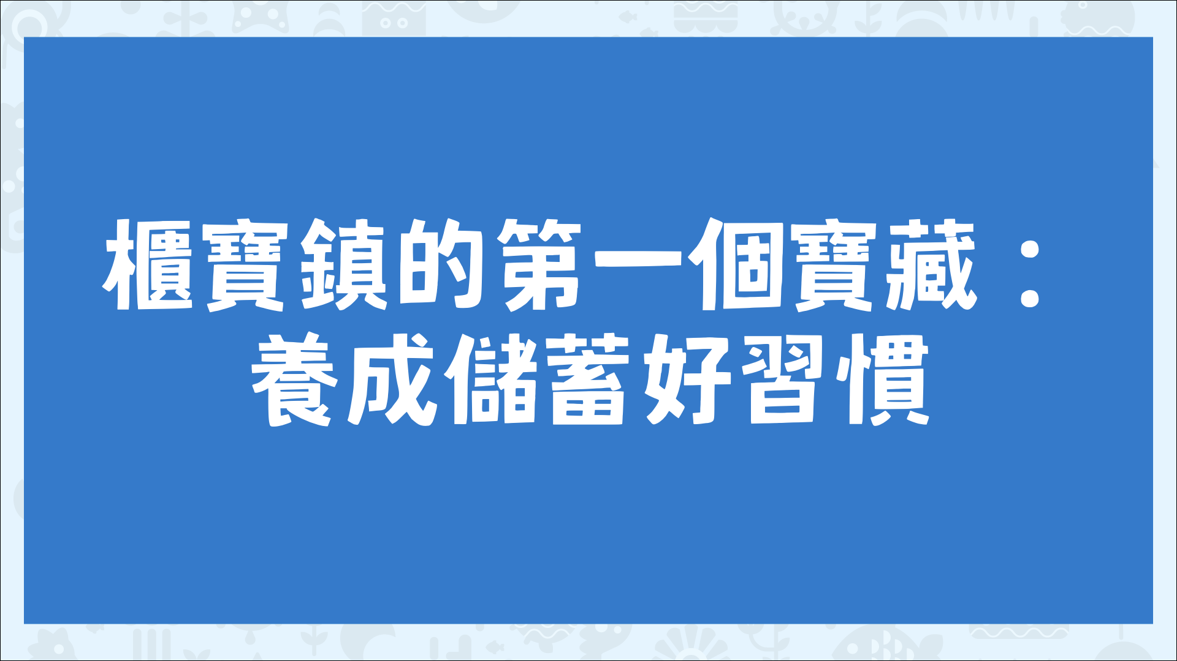
Notes:
在櫃寶鎮，人人都知道「寶藏」不只是金銀財寶，而是會存錢、懂規劃的習慣。
當小創、小興和小上來到櫃寶鎮時，他們以為只要挖地下就能找到寶藏。但費斯弗船長告訴他們，真正的第一步是先存到一把鏟子的錢，因為只有準備好工具，才有機會挖到寶。所以，「櫃寶鎮的第一個寶藏」指的就是：

Slide 19
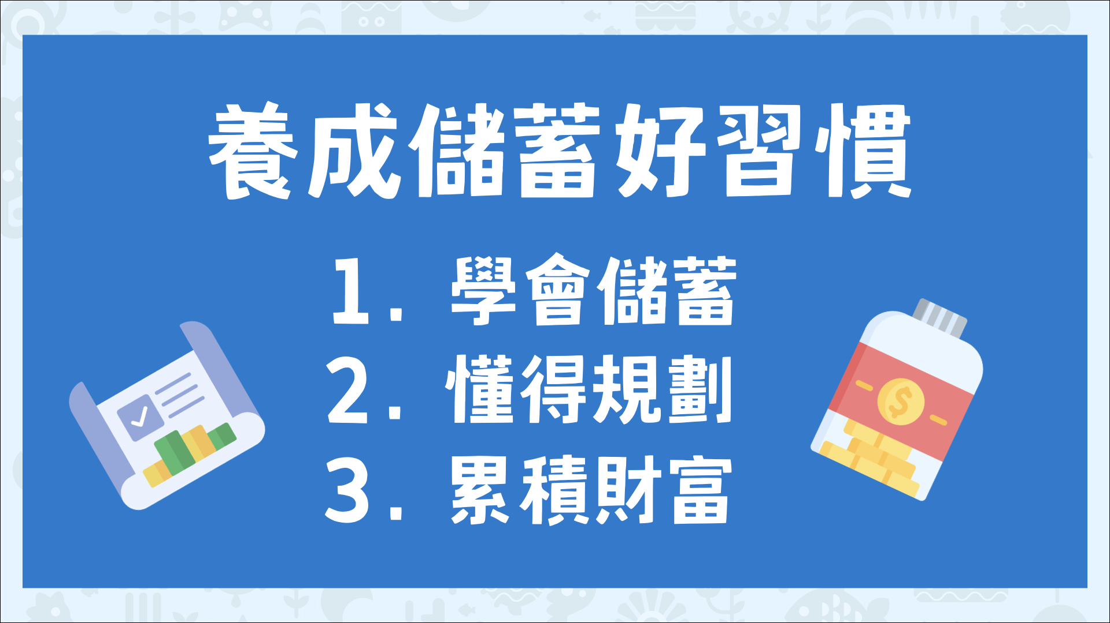
Notes:
1.學會儲蓄：不要一拿到錢就花光，而是先把一部分存起來，儲蓄除了要存錢買自己需要或想要的東西，我們也要學習為未來做準備。
例如：我們希望未來能夠到國外讀書，需要為了學費存錢，另外當我們開始工作，為自己的生活負責時，我們也要為應對緊急情況存錢，例如：生病、意外，或是需要的東西突然壞掉，都需要有一筆預備金，所以存錢有很多的用途，我們需要分清楚每一筆儲蓄的金額要用來做什麼的。
2.懂得規劃：另外一部分的錢拿才去支付生活中的消費，並且在消費預算內要先買需要的東西，再買想要的東西。
3.累積力量：像準備鏟子一樣，存到的錢就是累積未來財富的開始。

Slide 20
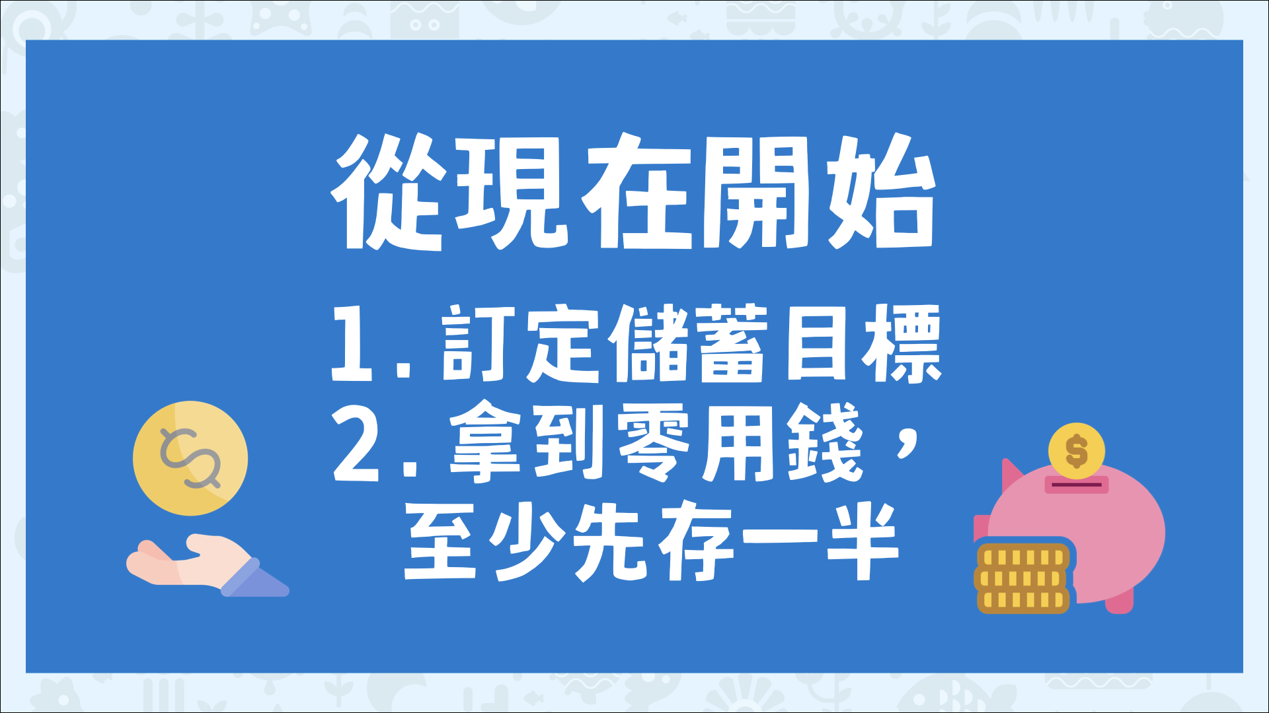
Notes:
教師建議同學，在日常生活裡，也可以這樣做：先幫自己設定一個的儲蓄目標，每次拿到零用錢，就先存一半下來。當存款一點一點累積起來，就能靠自己的力量完成儲蓄目標。
櫃寶鎮的第一個寶藏，不是金子，而是「會存錢的好習慣」！

Slide 21
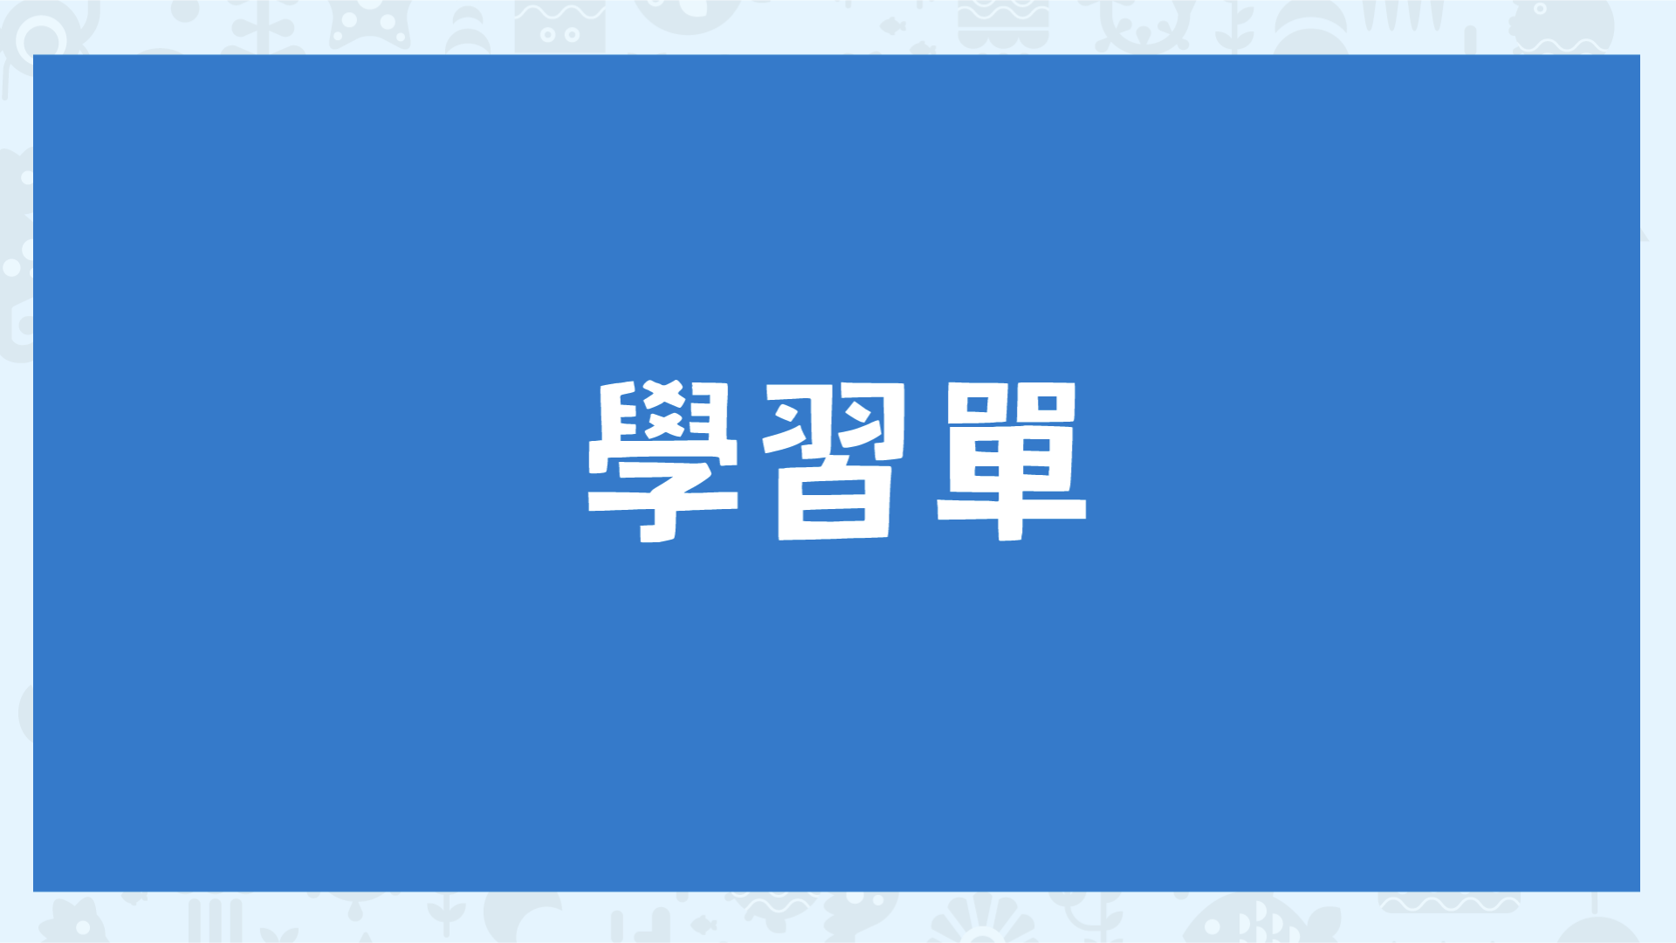

Slide 22
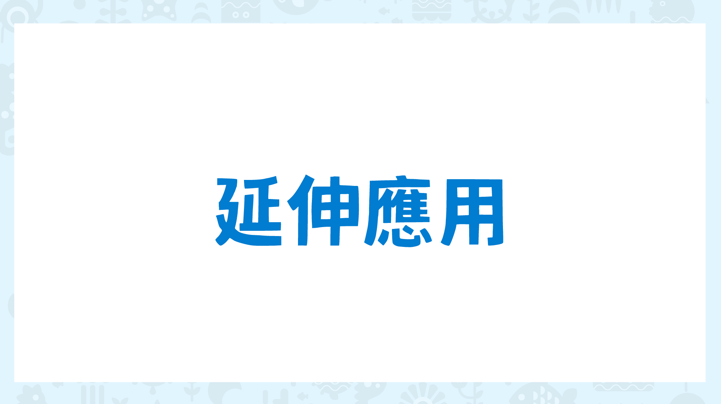

Slide 23
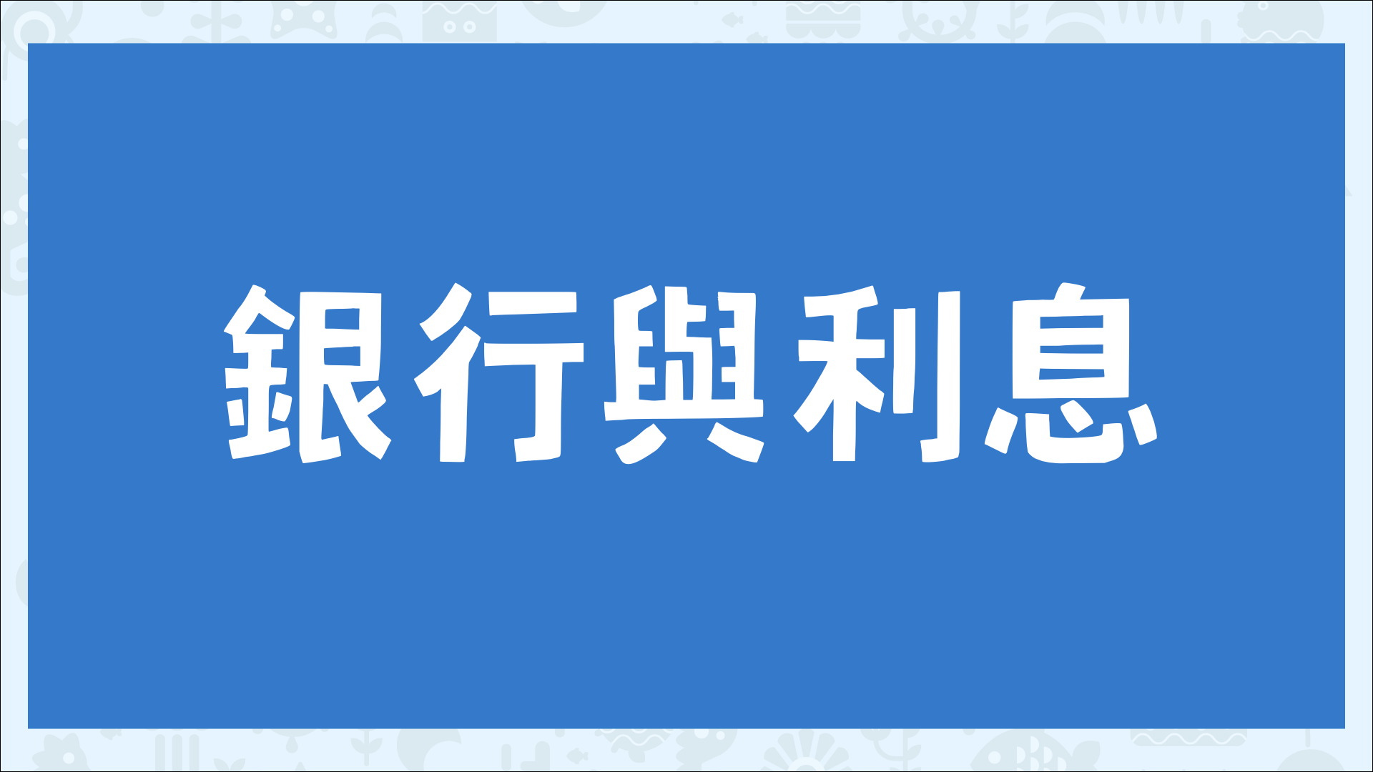

Slide 24
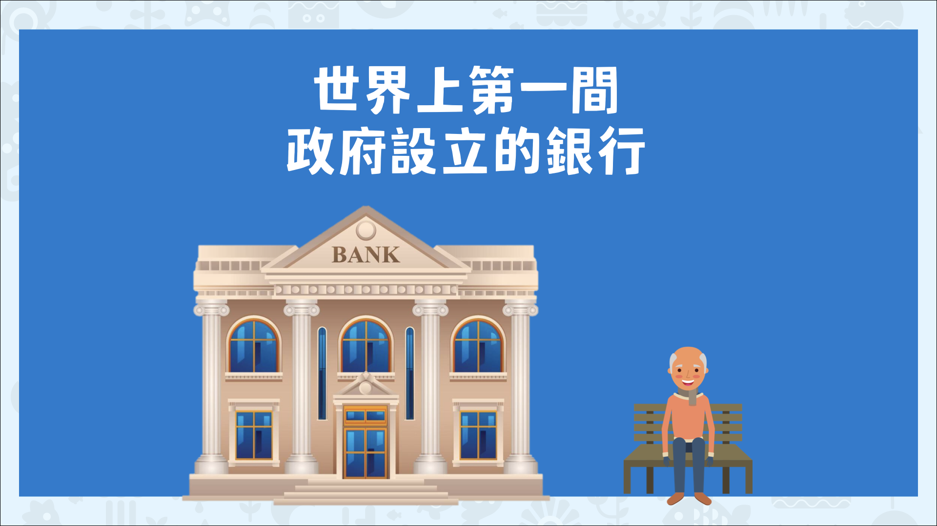
Notes:
銀行的由來：
你們知道世界上的第一間政府設立銀行在哪裡嗎? 是義大利威尼斯的「威尼斯銀行（Bank of Venice）」，銀行（Bank）這個詞最早是由義大利文的「Banca（板凳）」演化而來，所以早期的銀行家也被稱作是「坐在板凳上的人」。

Slide 25
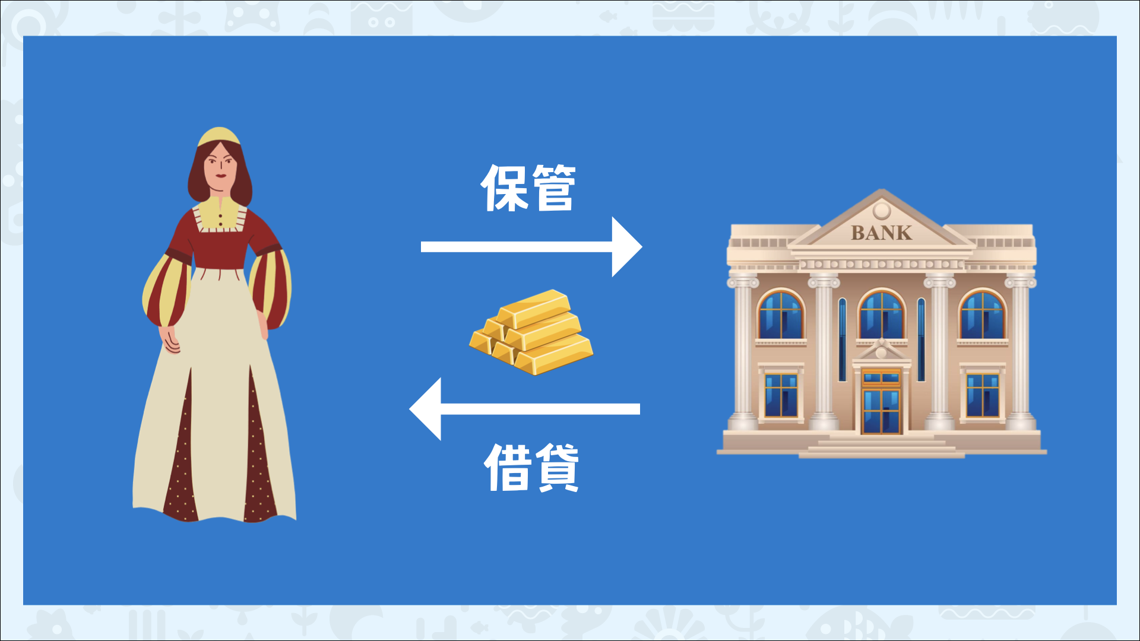
Notes:
一開始的銀行都是為了要保管大家的貴金屬，但銀行家發現大家的黃金會放在銀行閒置一段時間，於是他們就開始利用這些閒置的黃金借給需要資金的商人，這就是銀行放款和借貸的開始。

Slide 26
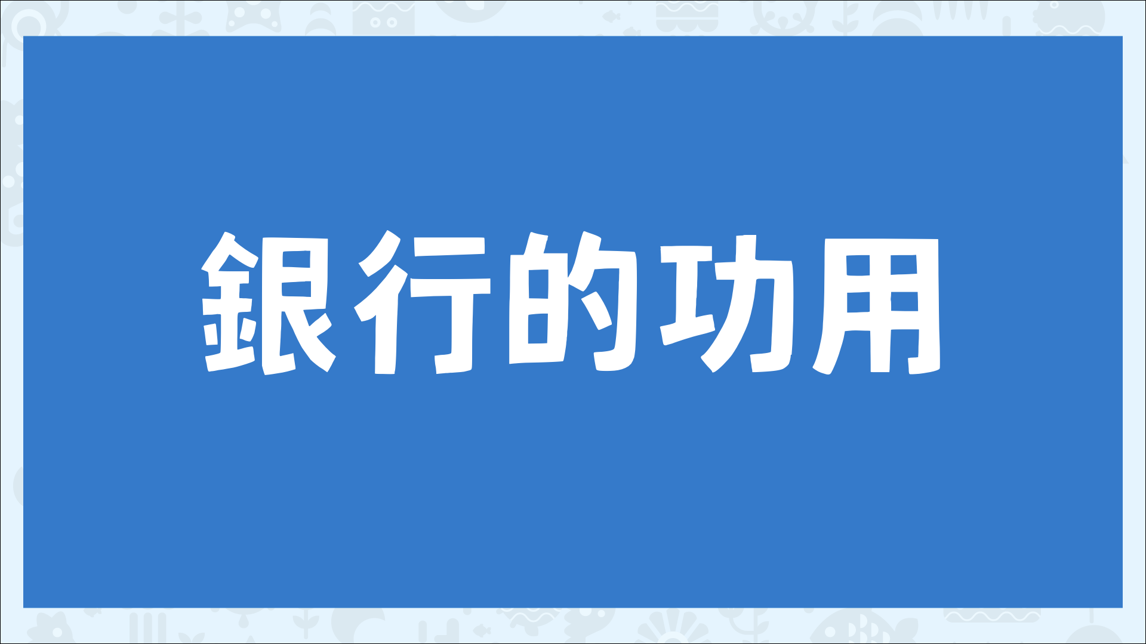
Notes:
教師請學生示範銀行的功用
請3位學生出列，一人擔任銀行、一人擔任儲蓄者，另一人擔任借款者。
教師擔任旁白並提供道具，同時口述以下內容，三位學生邊聽老師的旁白，邊作演繹

Slide 27
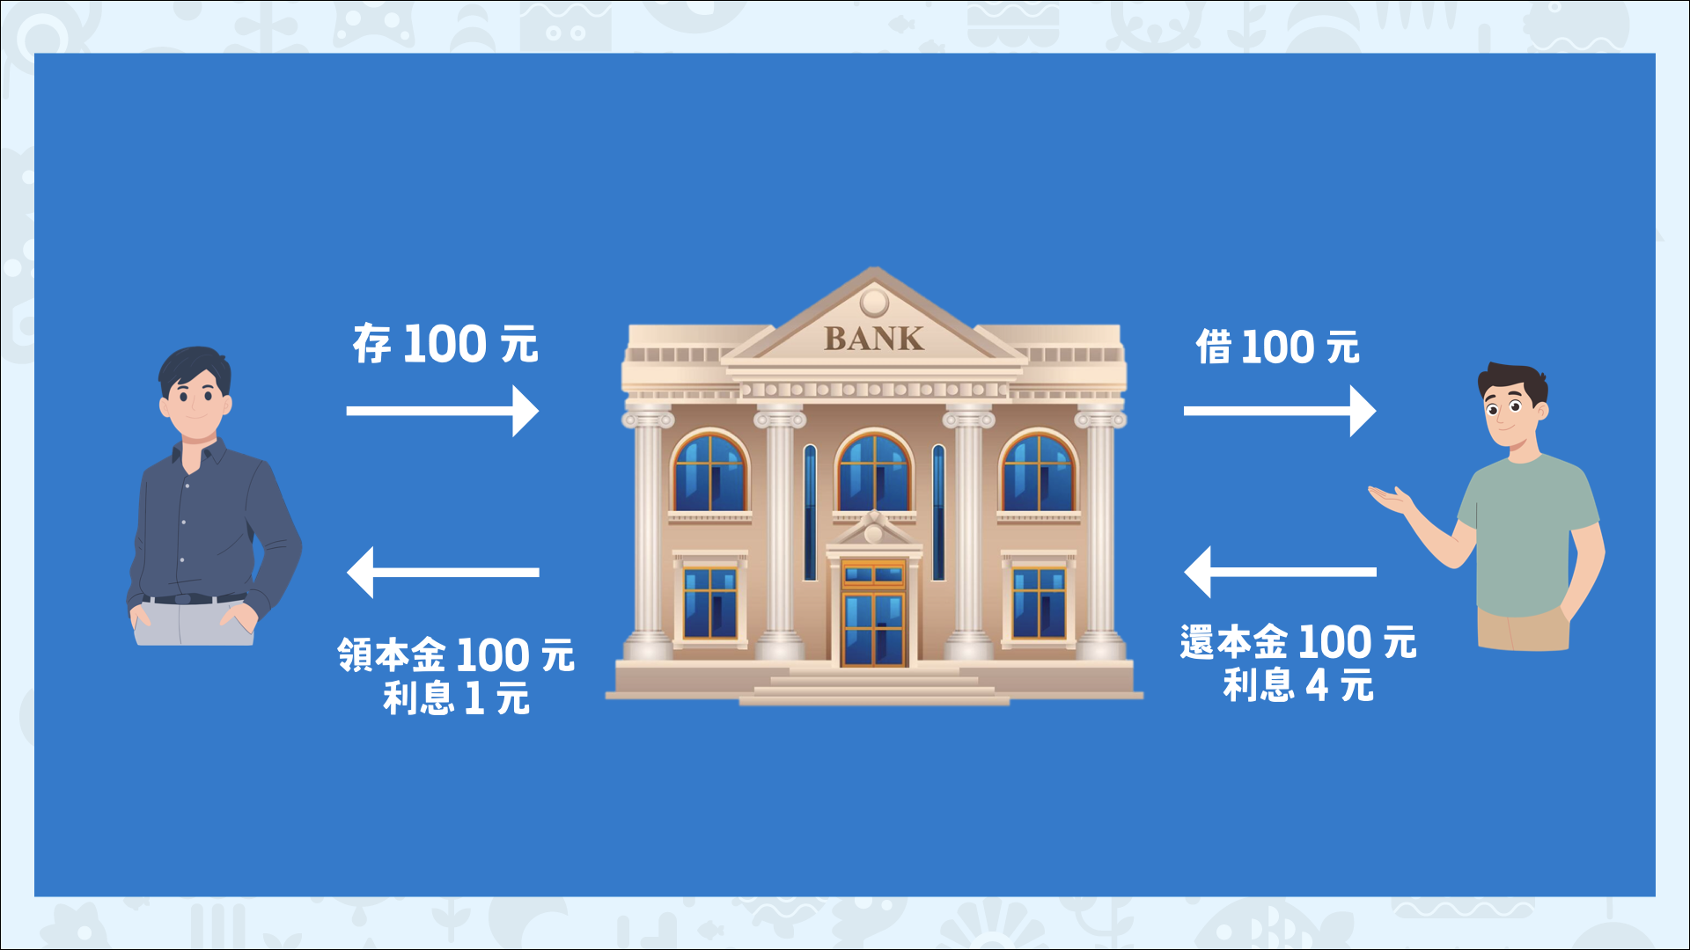
Notes:
有人去銀行要存錢，他心裡想如果我能把這100元存在銀行裡，銀行下個月就會給我1%的利息。
銀行拿到錢以後，開始向需要借款的人宣傳，目前借款的利率只要 4%
有一個人，他有一個很好的點子想要自己創業
所以他找到了銀行，希望跟他借貸100元，銀行告知下次要拿104元做為還款。
教師說明：
請問你們有發現奇怪的地方嗎？銀行給的利息是1%，但是向借貸的人收取的利息是4%，中間的3%就成了銀行的獲利。
銀行是資金的集散地，把資金聚集在銀行，藉由貸款將資金提供給需要的人、機構，同時向對方收取利息，這就是銀行賺錢的方式。
如果今天沒有人要把錢存進銀行，他們就沒辦法借錢給別人，所以當你把錢存進銀行，銀行會給你利息，讓你擁有部分的獲利。

Slide 28
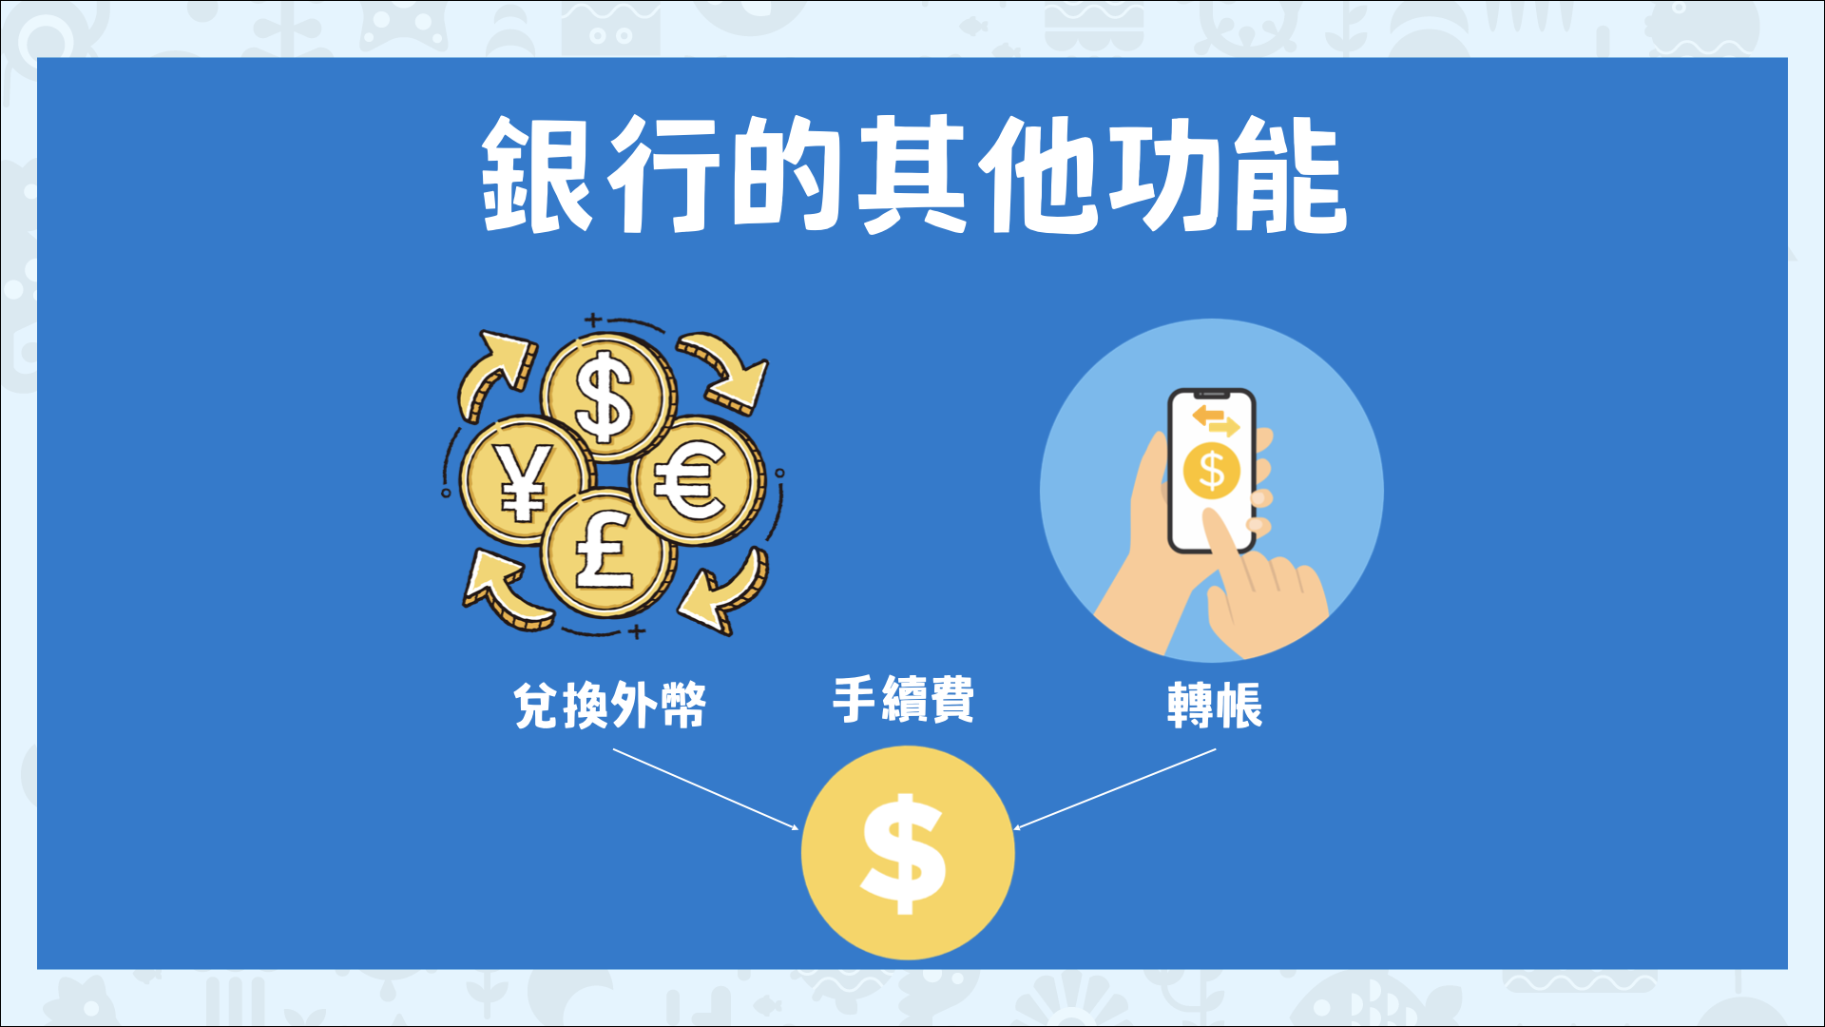
Notes:
銀行的其他功能：
銀行也擔任貨幣轉移、兌換貨幣的角色，例如：今天我要將資金轉帳給單位或個人，都需要經過銀行的許可，以及出國時為了要能夠在當地消費，我們會將新台幣兌換成當地國家使用的貨幣，而銀行在轉帳或是兌換的過程中，都可以收取一定額度的手續費，這也是銀行其中一個賺錢的方式。

Slide 29
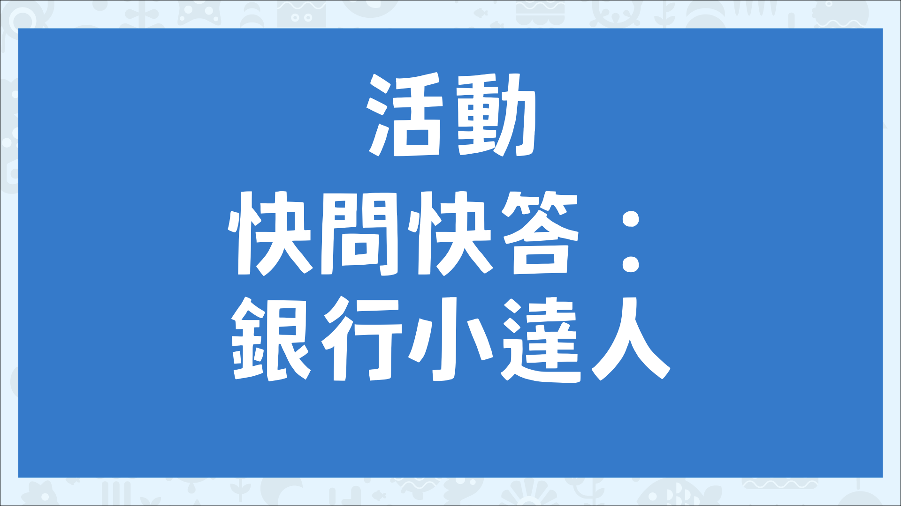
Notes:
1.全班維持原本的四組。
2.每組內的學生依序編號 1、2、3、4…（依照組內人數每組號碼要一樣多，因此有些學生可能有兩個號碼）。
3.老師講完題目時，會喊出一個號碼（例如「2號」），四個組別的「2號」同學立刻要站起來。
4.教師讓最先站起來的人回答：
答對 → 該組加 1 分。
答錯 → 其他站的人先舉手者補答，加分機會給別組。
5. 全部題目結束後，統計積分，分數最高的小組獲得「銀行小達人」的稱號。

Slide 30
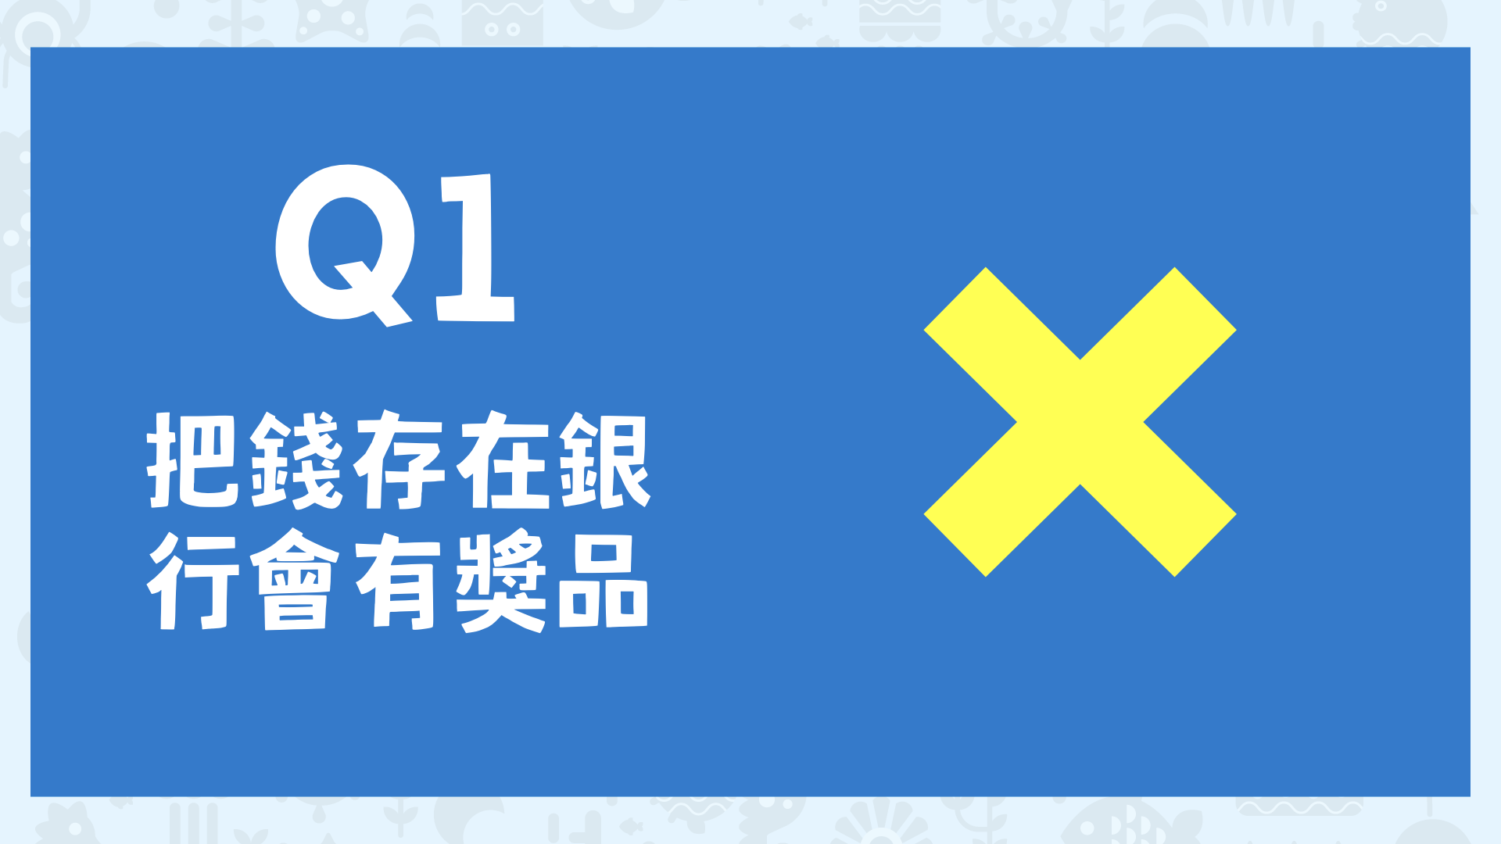

Slide 32
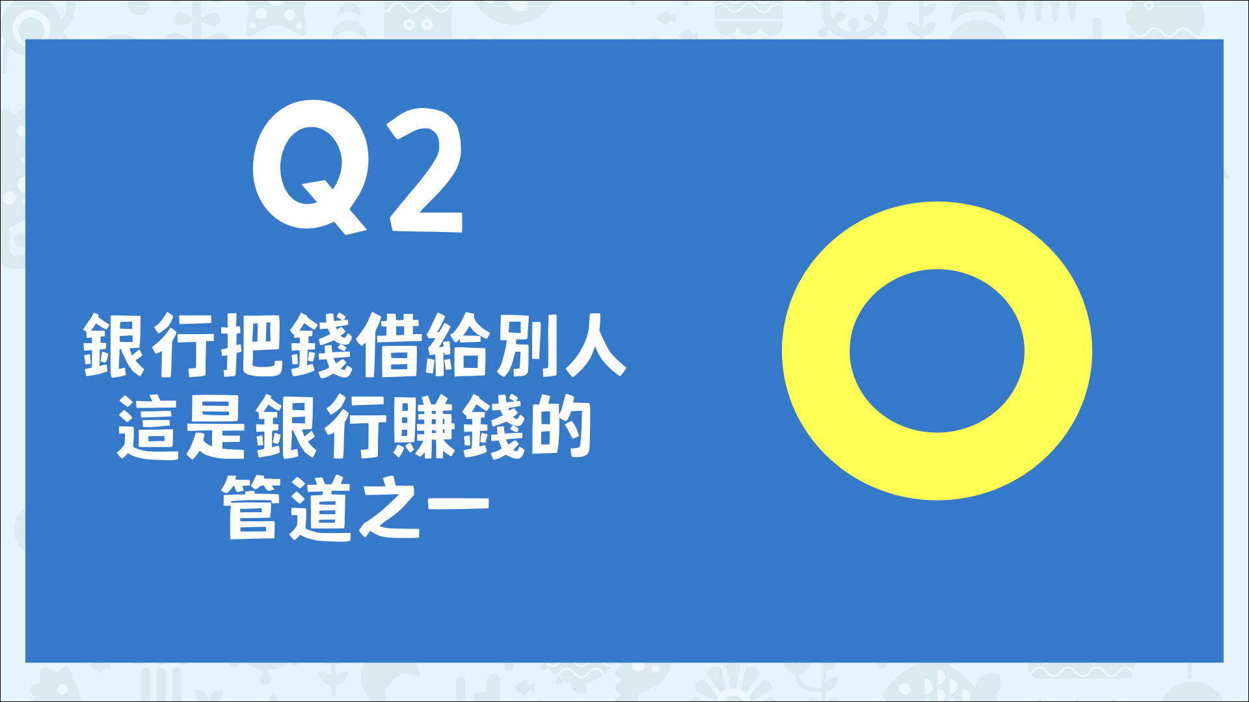

Slide 34
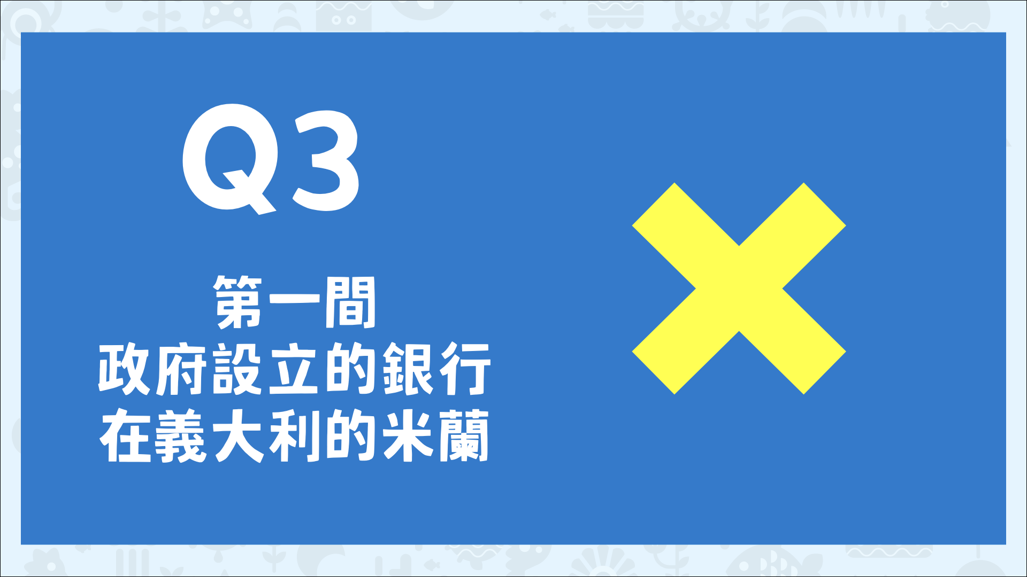

Slide 36
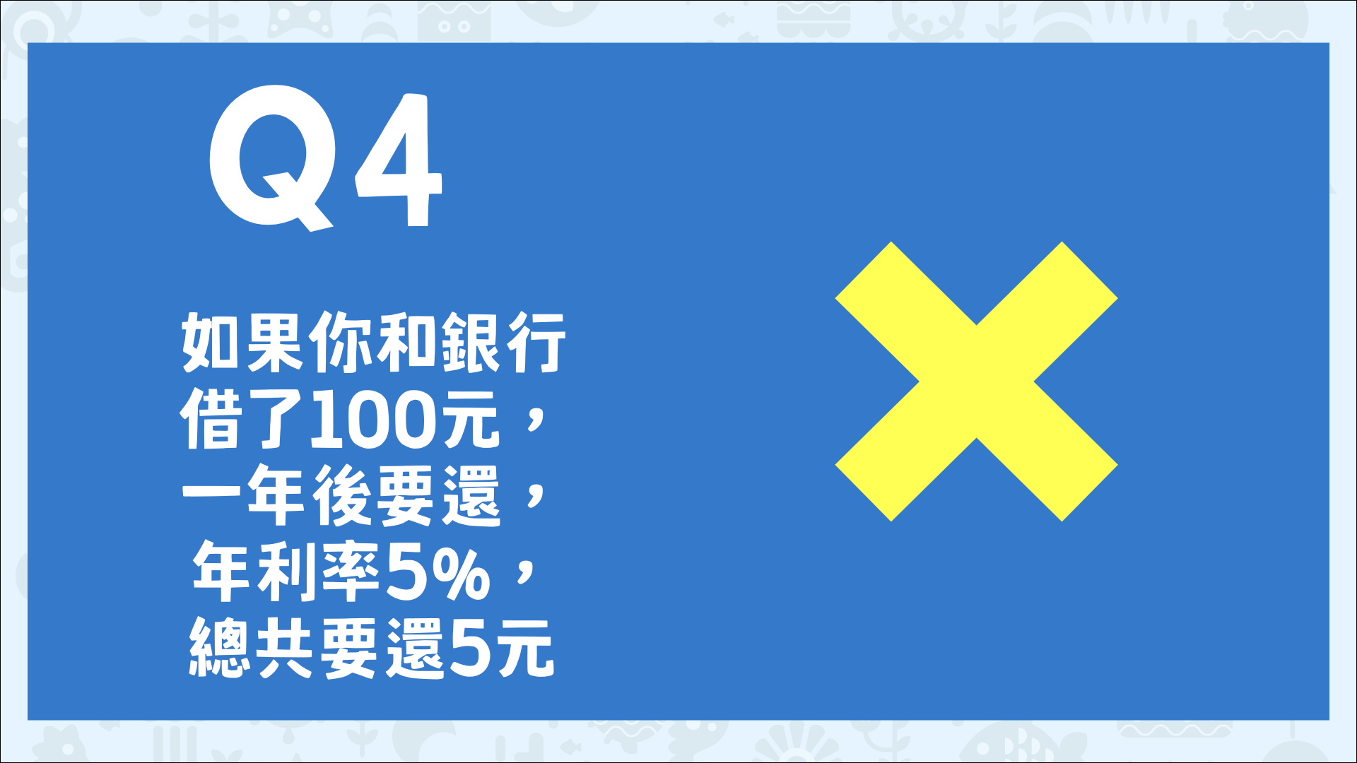

Slide 38
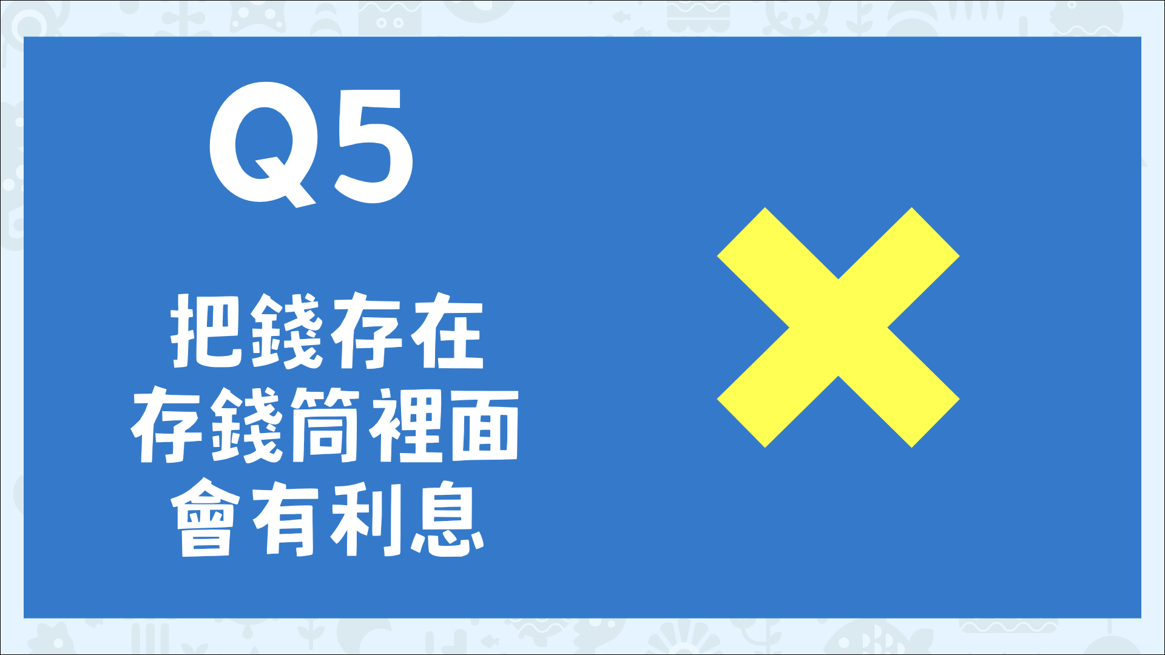

Slide 40
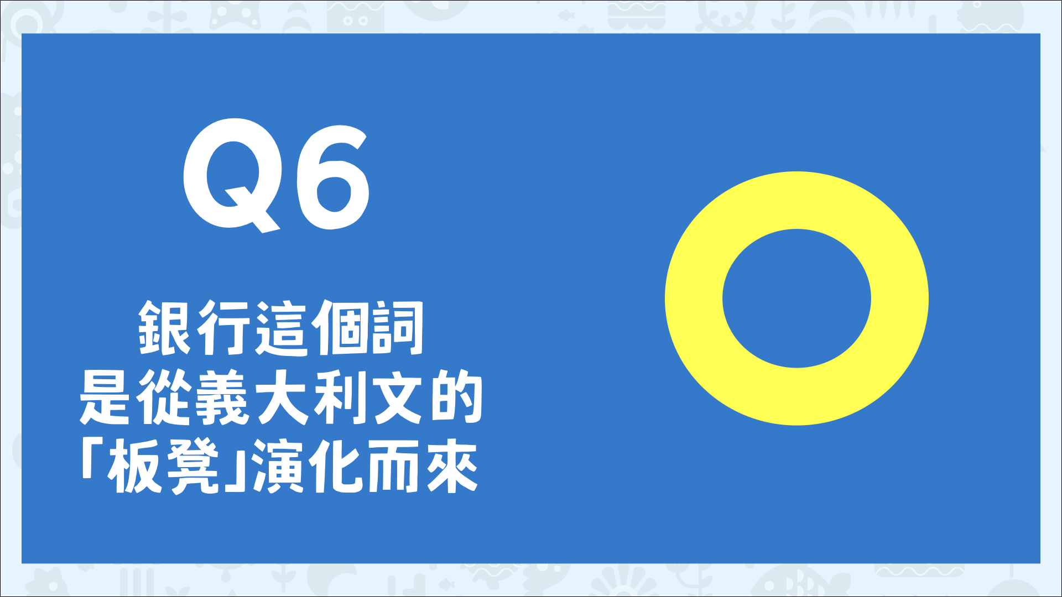

Slide 42
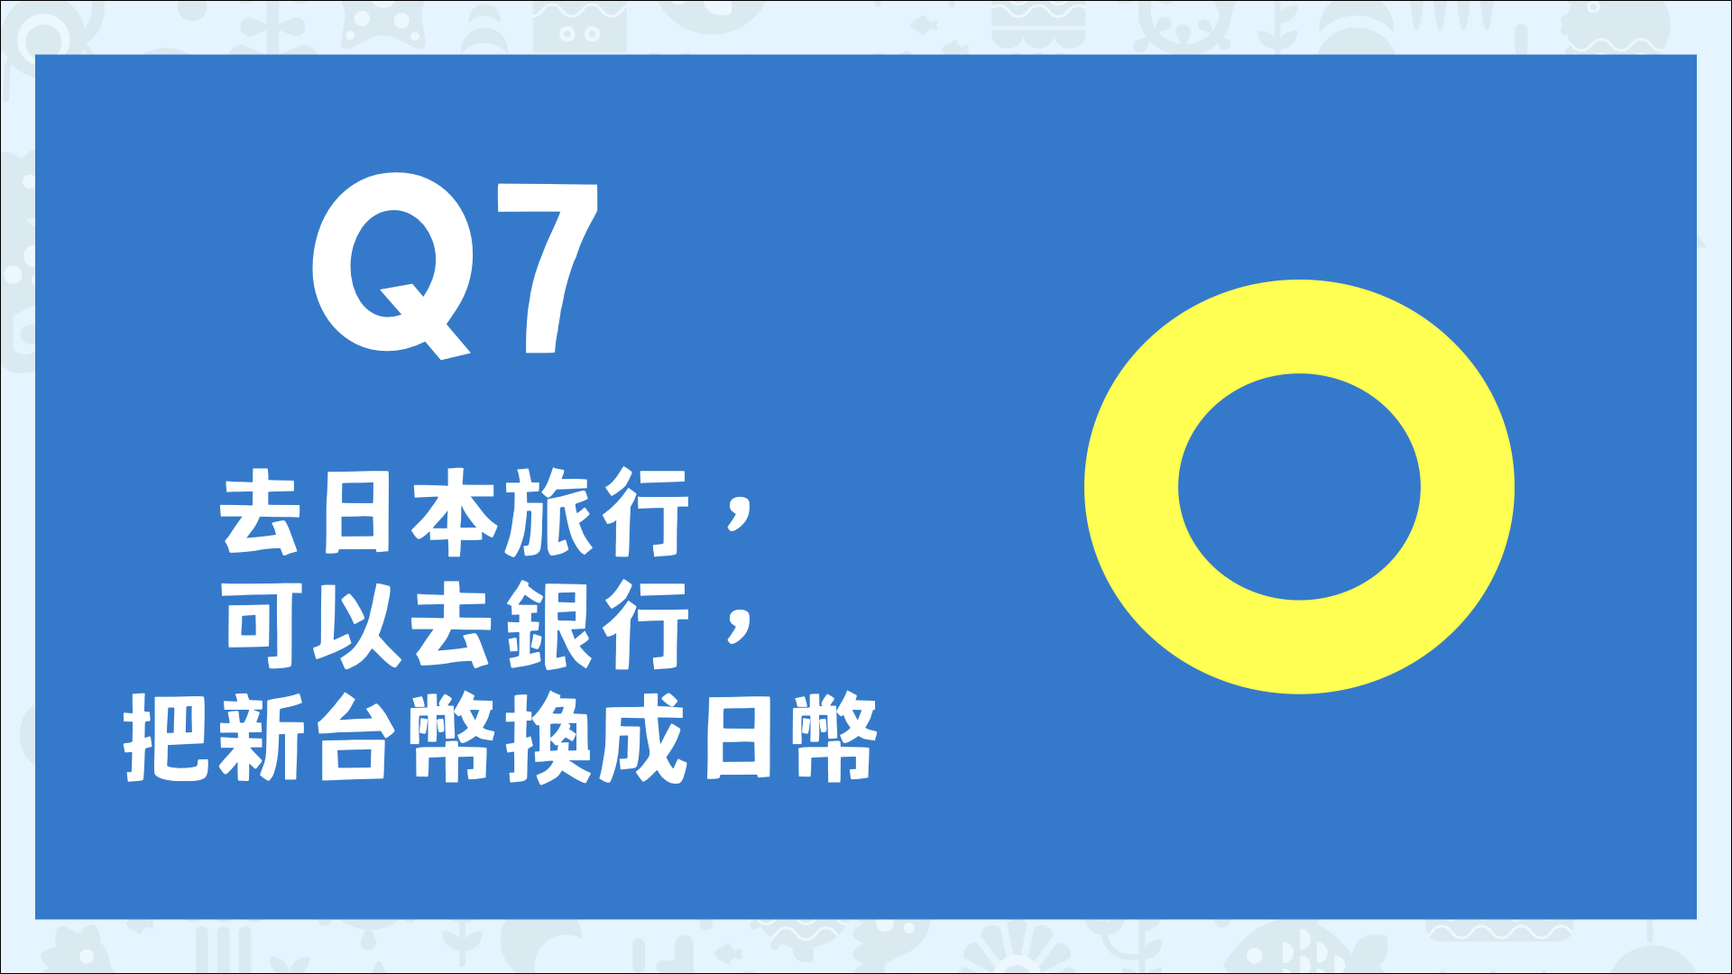

Slide 44
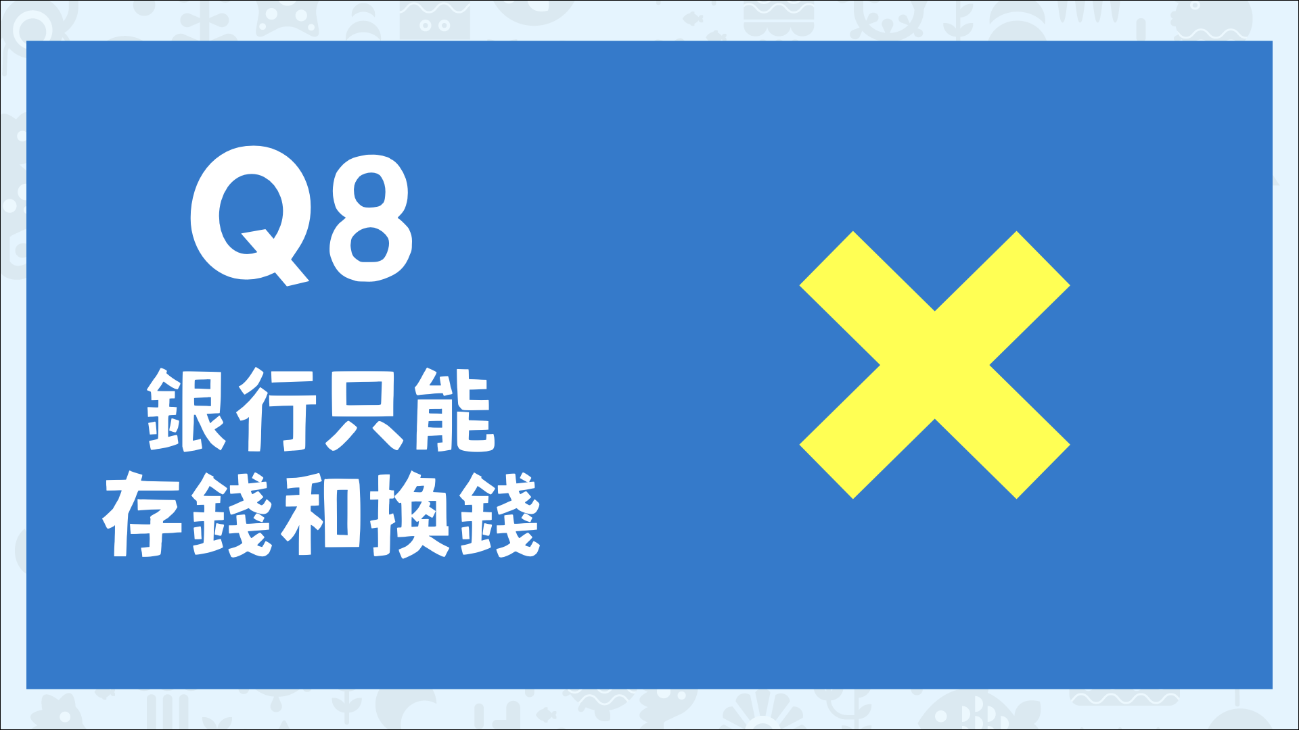

Slide 46
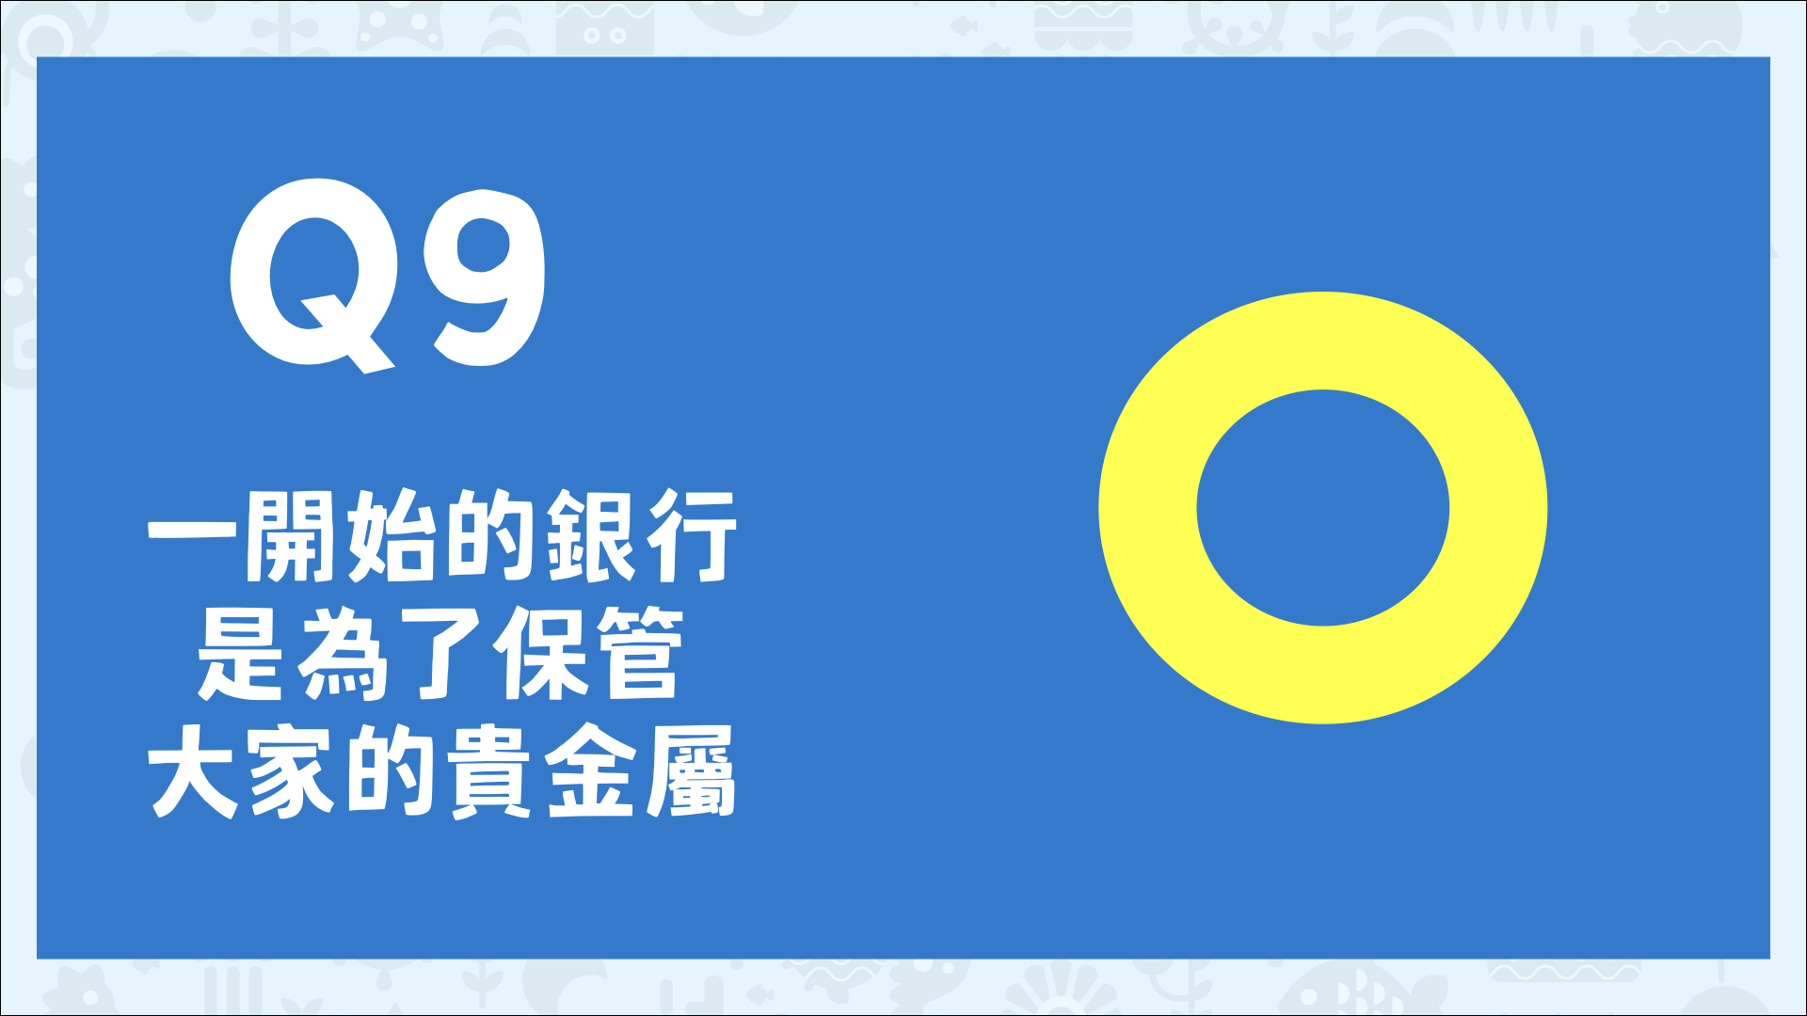

Slide 48
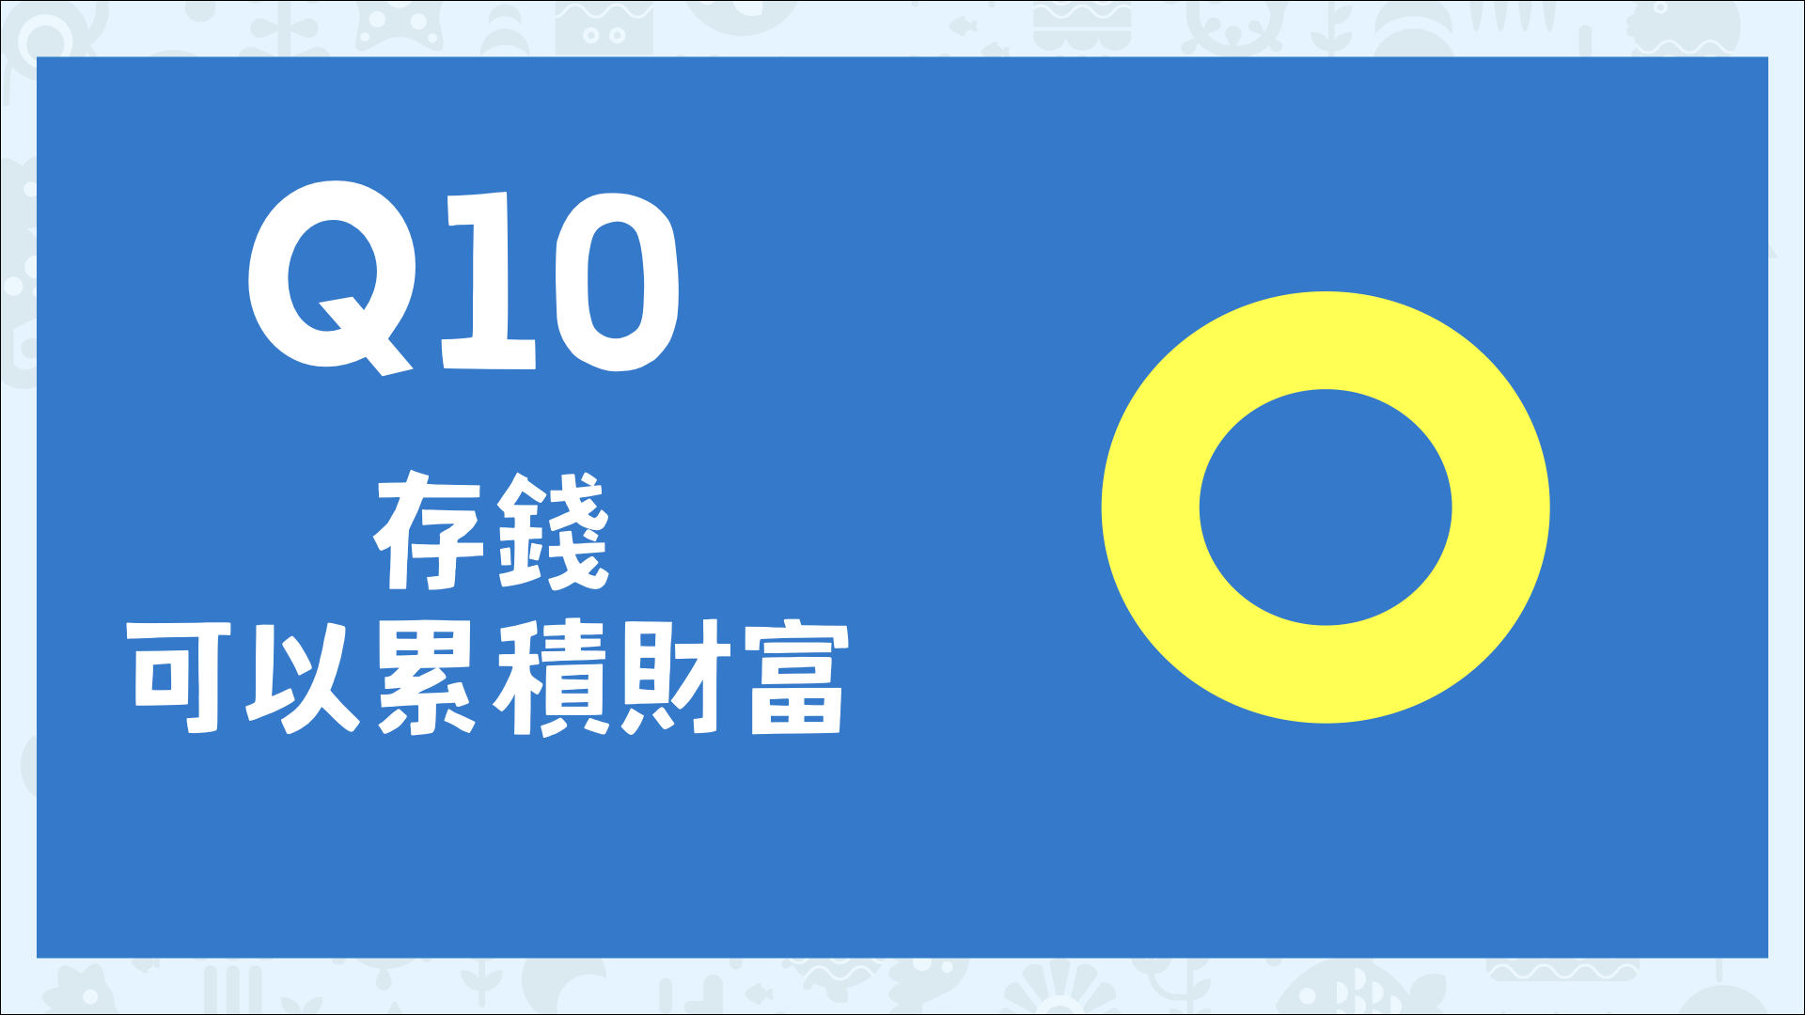

Slide 50
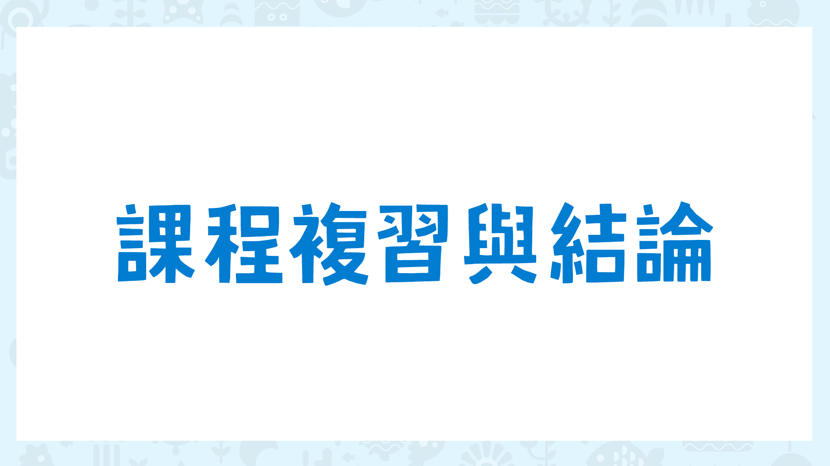

Slide 51
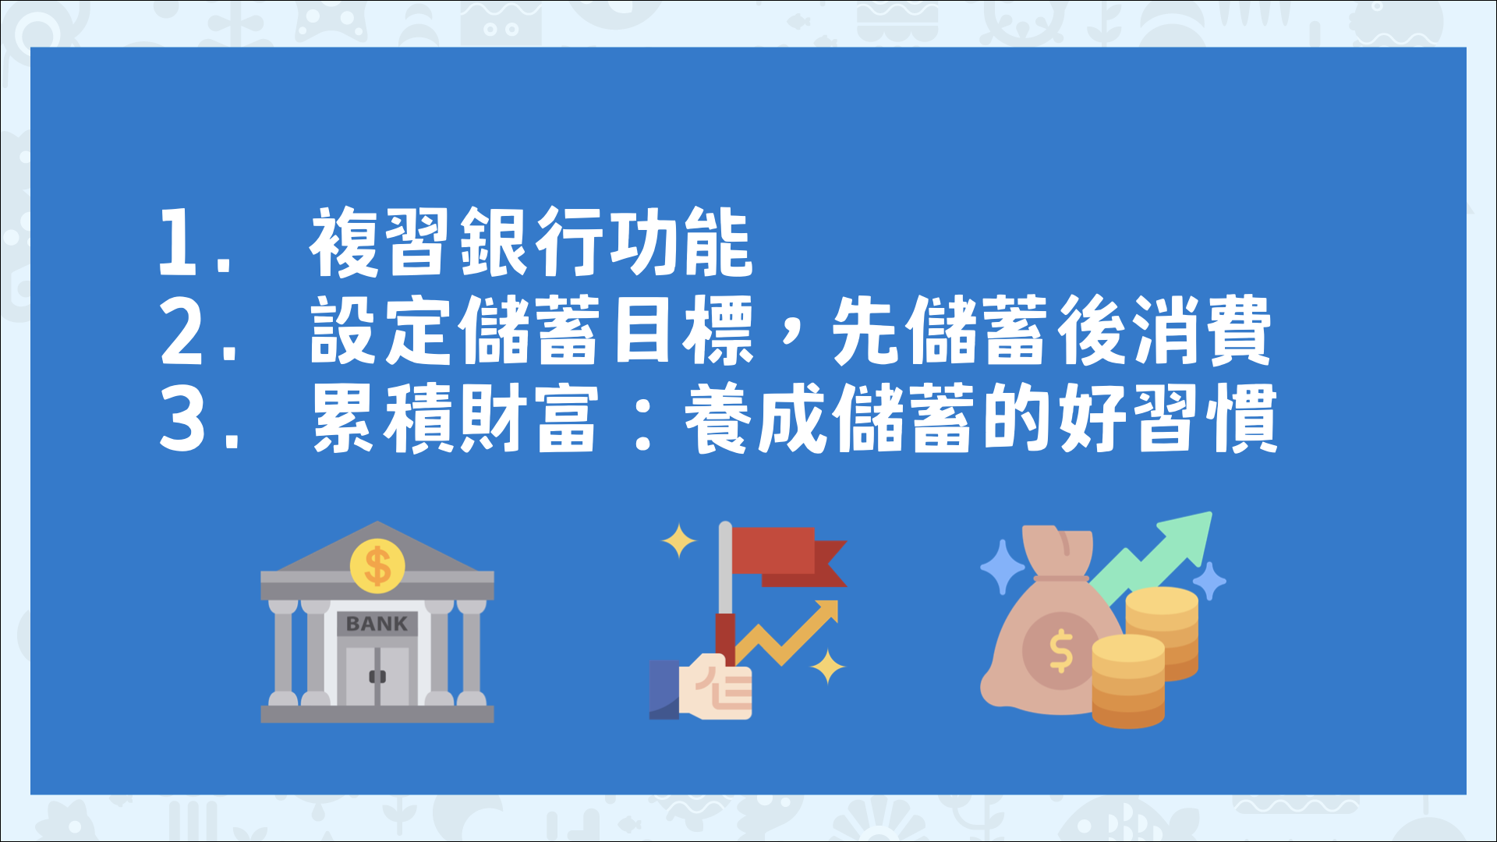
Notes:
1.複習銀行的功能：
(1)幫我們安全存放金錢
(2)提供利息，讓錢慢慢變多
(3)把錢借給需要的人，形成資金的流通
(4)協助轉帳、兌換貨幣，讓交易更方便
2.教師鼓勵同學，銀行是協助我們管理金錢的機構。同學的收入來源有可以是零用錢、獎學金或紅包錢，都可以先替自己設定一個儲蓄目標，再把拿到的錢先存下一部分，存進銀行，讓它慢慢累積，還能拿到利息。
3.教師強調櫃寶鎮的第一個寶藏，不是拿到錢，而是養成儲蓄的好習慣，勉勵同學在生活中實踐。

Slide 52
